Slide 1
CIRCOLO DIDATTICO “G.GALILEI”
SCUOLA DELL’INFANZIA “ARCOBALENO” DI GIGNANO
“CON LE MANI PER….”
ANNO SCOLASTICO 2018/’19

Slide 2
PROGETTO MANIPOLATIVO
DESTINATARI:
9 BAMBINI DI CINQUE ANNI DELLA SEZIONE M
10 BAMBINI DI CINQUE ANNI DELLA SEZIONE N
INSEGNANTI COINVOLTE:
SIMONETTA PASSACANTANDO
LUISA GAROFALO
DURATA:
OGNI MERCOLEDI’ DALLE ORE 10,30 ALLE ORE 12,00 DA GENNAIO A MAGGIO 2019

Slide 3
I BAMBINI HANNO AVUTO L’OPPORTUNITA’ DI FARE ESPERIENZE MANIPOLATIVE SENSO-PERCETTIVE CON SVARIATI MATERIALI:
PER CONOSCERE LE RELATIVE PROPRIETA’;
PER FORMULARE IPOTESI SU EVENTUALI TRASFORMAZIONI;
PER VERIFICARE LE IPOTESI FORMULATE.
IN TAL MODO OGNUNO HA POTUTO ESPRIMERE LE PROPRIE IDEE E COSI’ FACENDO SI SONO REALIZZATE TAVOLE ROTONDE IN CUI LA CIRCOLARITA’ DEI SAPERI E’ STATA REALIZZATA.
INOLTRE I BAMBINI, DOPO AVER EFFETTUATA L’ESPERIENZA PROPOSTA, SI SONO SPERIMENTATI A MODELLIZZARE OLTRE IL VISIBILE, CERCANDO DI IMMAGINARE COSA FOSSE REALMENTE SUCCESSO IN UN CAMBIAMENTO..IN UNA SOLA PAROLA, IN UNA TRASFORMAZIONE “IRREVERSIBILE”.
FINALITA’ DEL PROGETTO

Slide 4
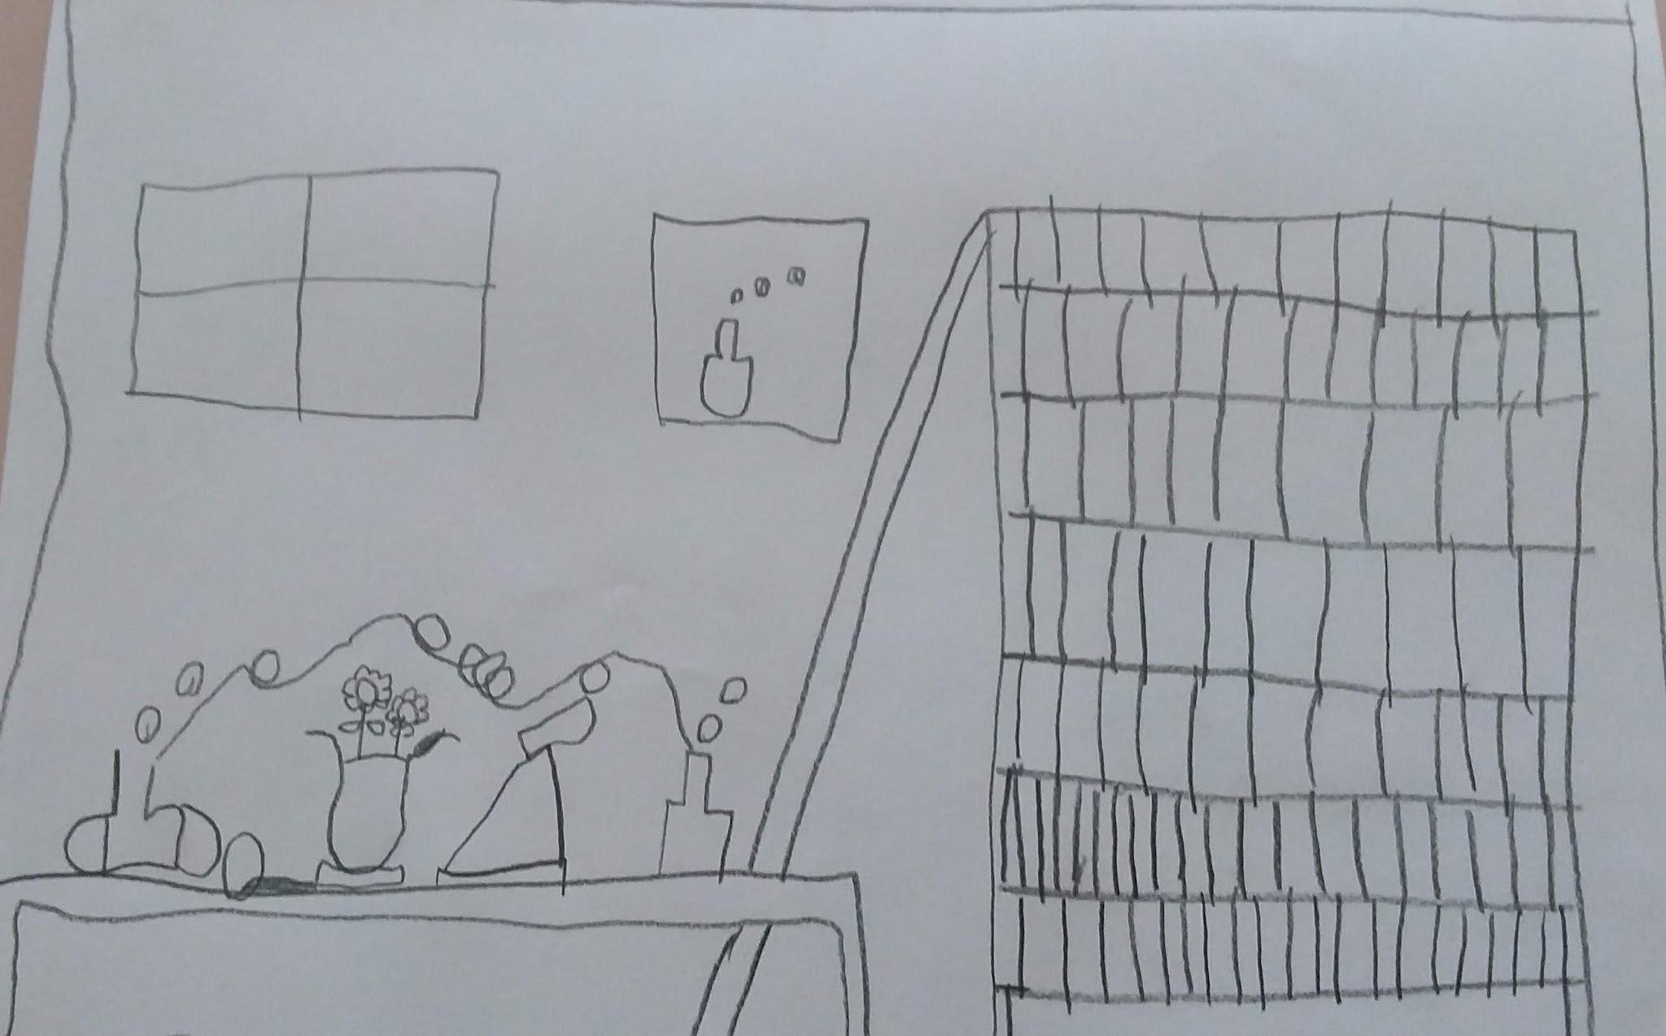
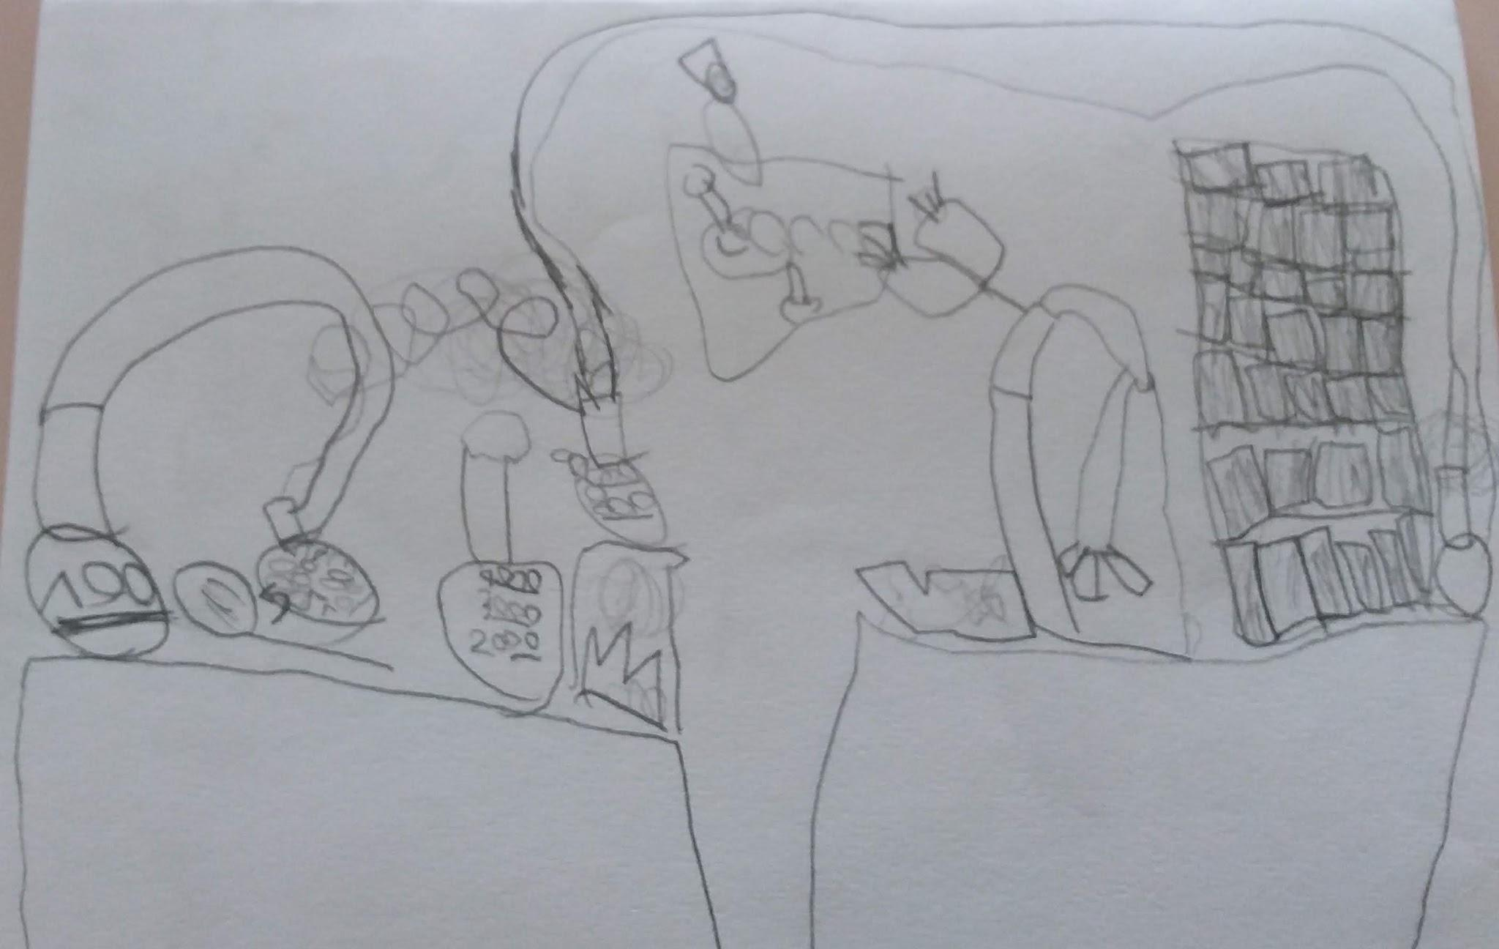
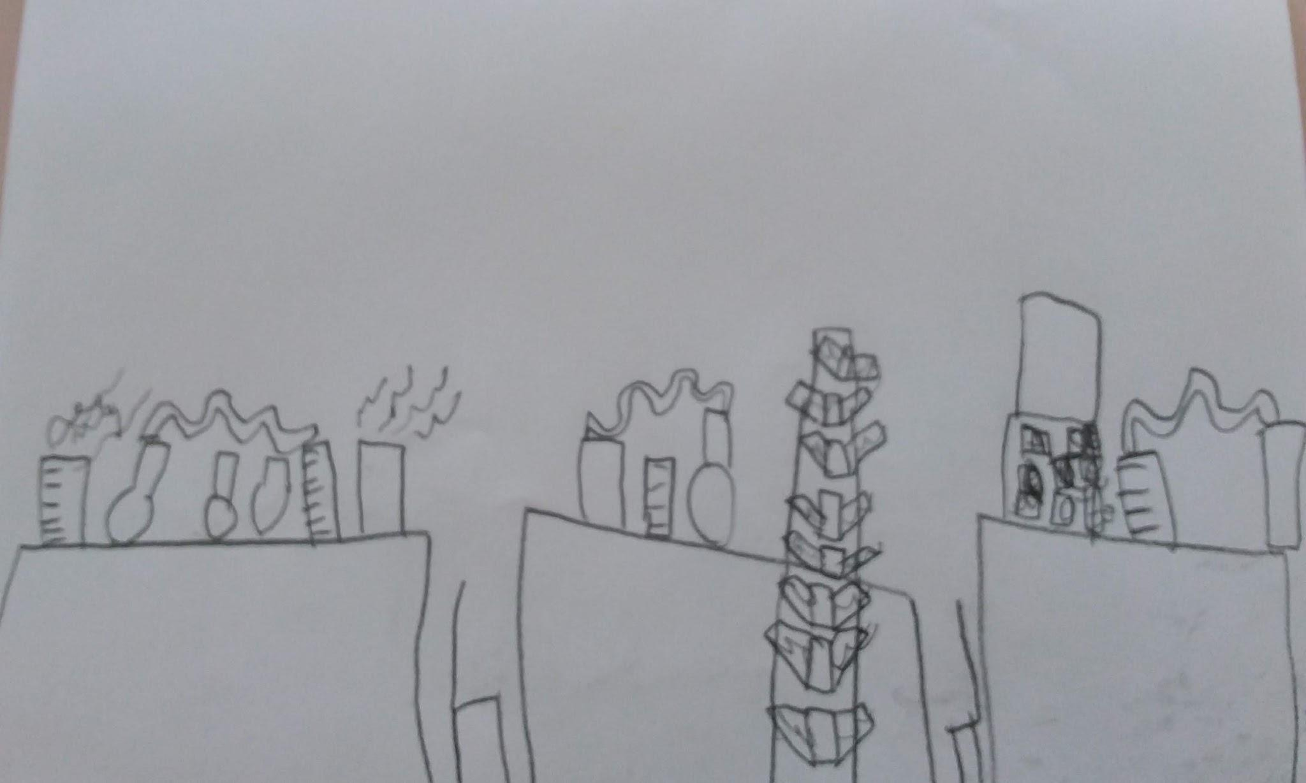
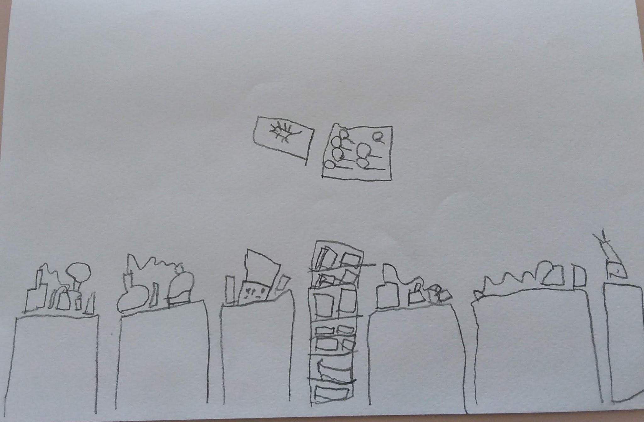
I BAMBINI DISEGNANO UN LABORATORIO

Slide 5
PRIMA ESPERIENZA
SLIME

Slide 6
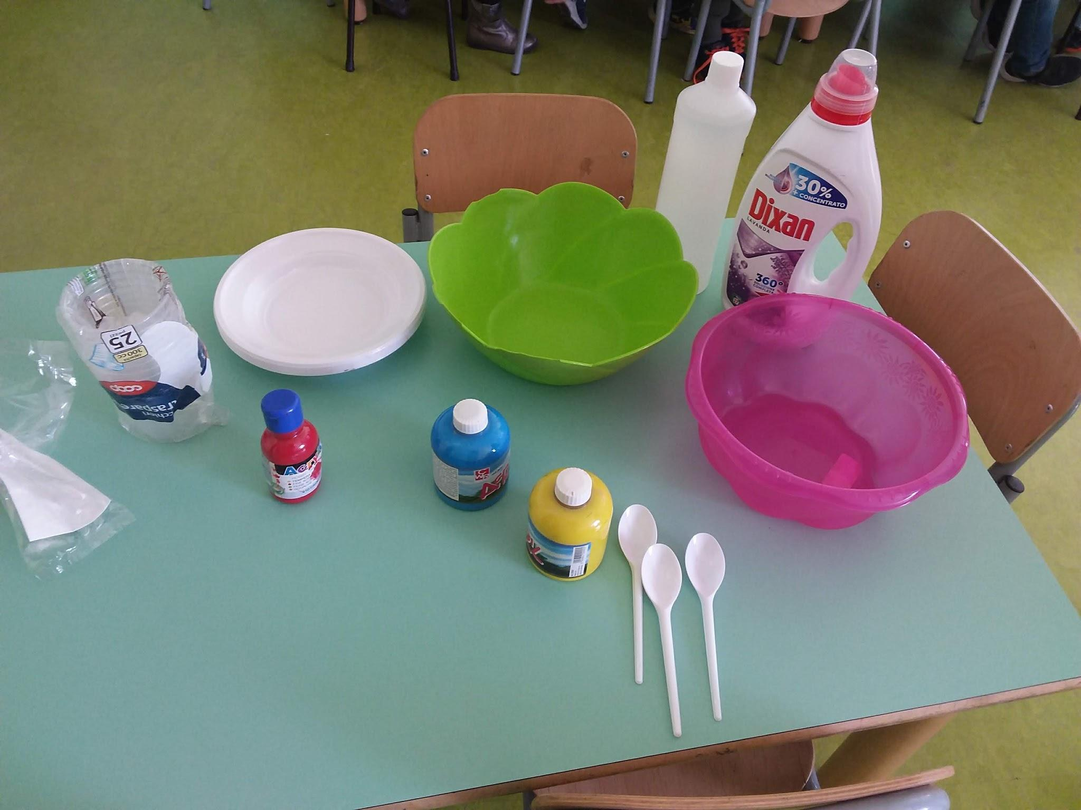
COSA CI SERVE E COME SI FA
INGREDIENTI:
COLLA PER SLIME
DETERSIVO LIQUIDO DIXAN
TEMPERE ACRILICHE
RICETTA:
In una ciotola:
-mescolare 3 o 4 cucchiai di colla e qualche goccia di tempera acrilica;
- aggiungere 3 cucchiaini di detersivo liquido

Slide 7
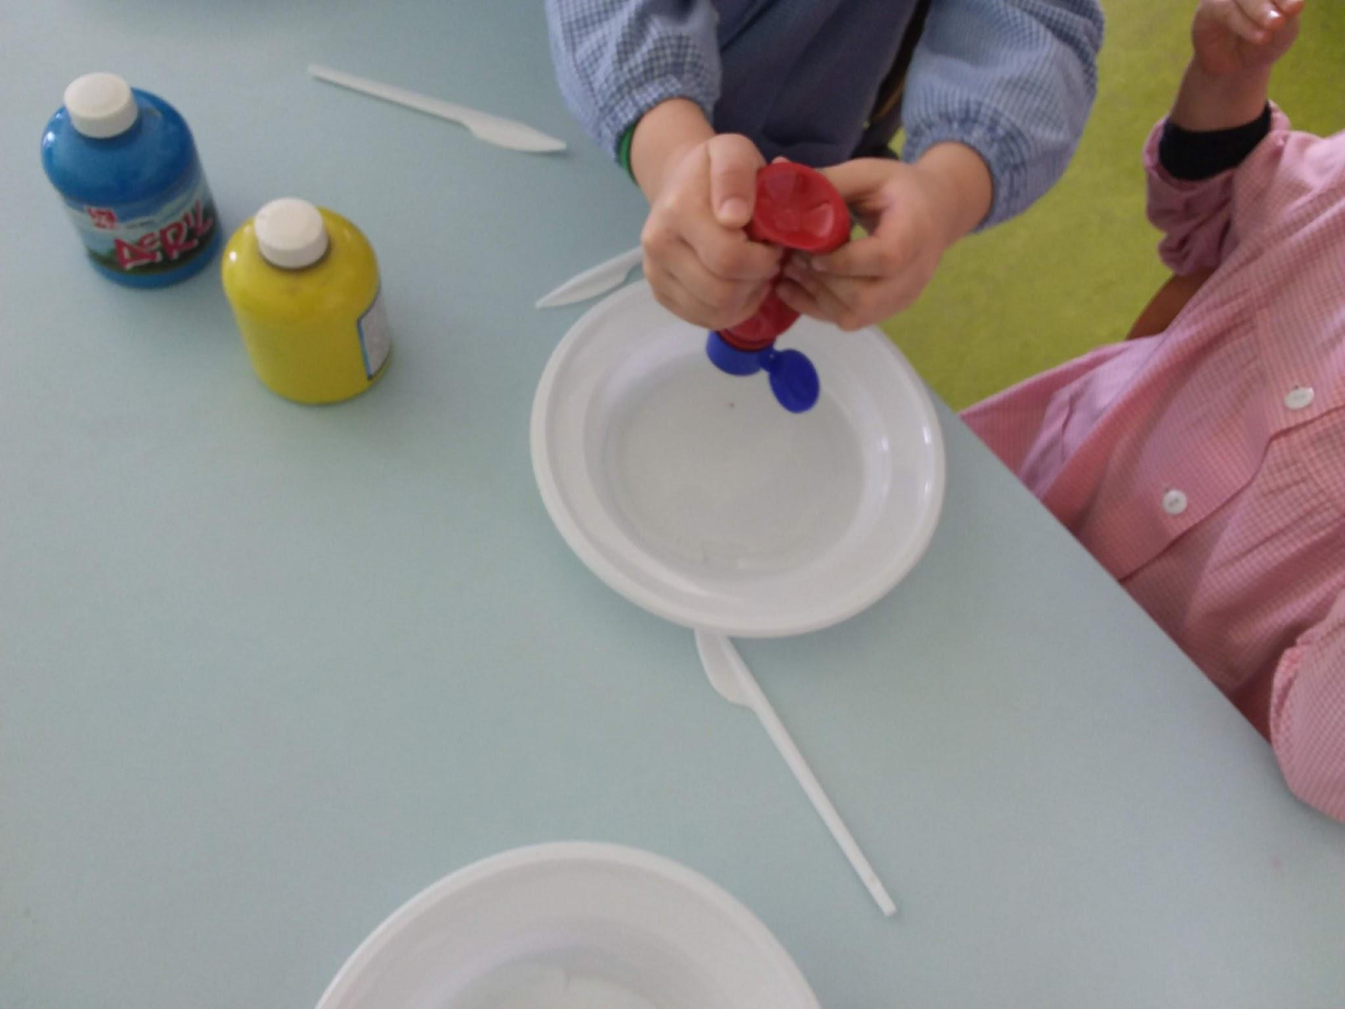
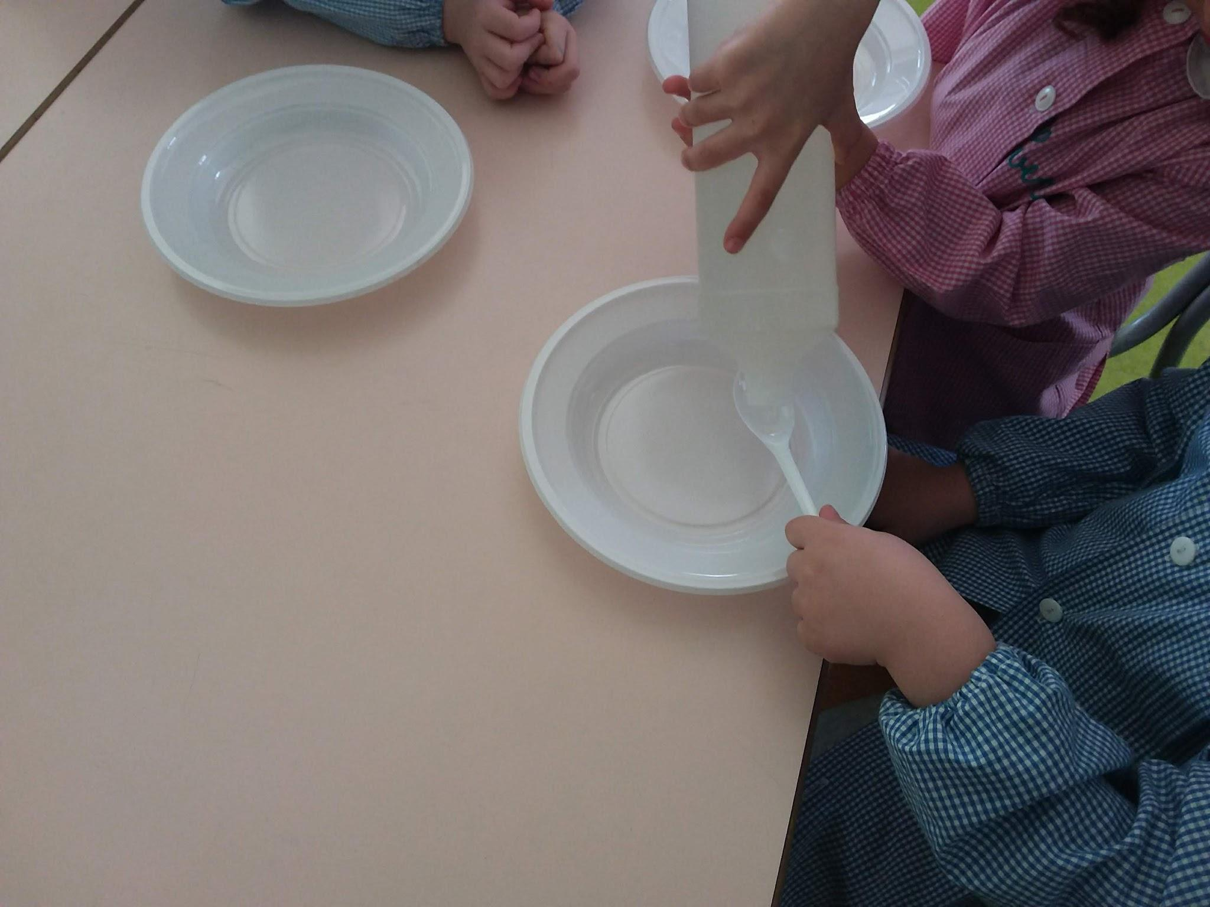
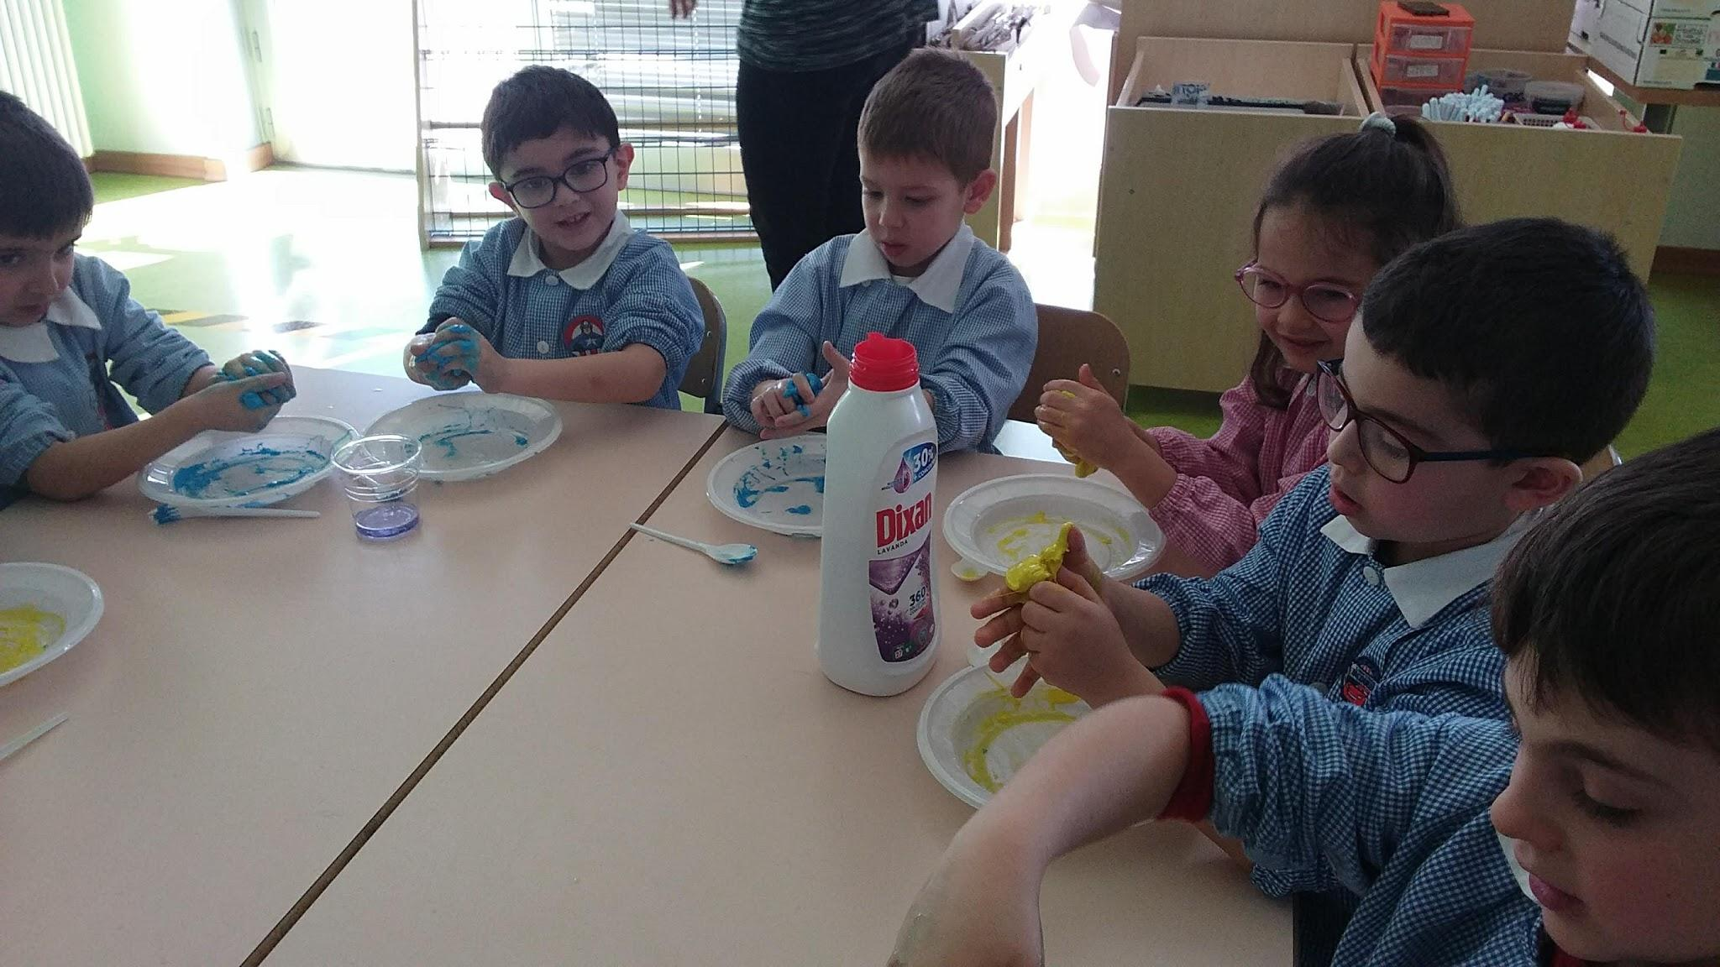
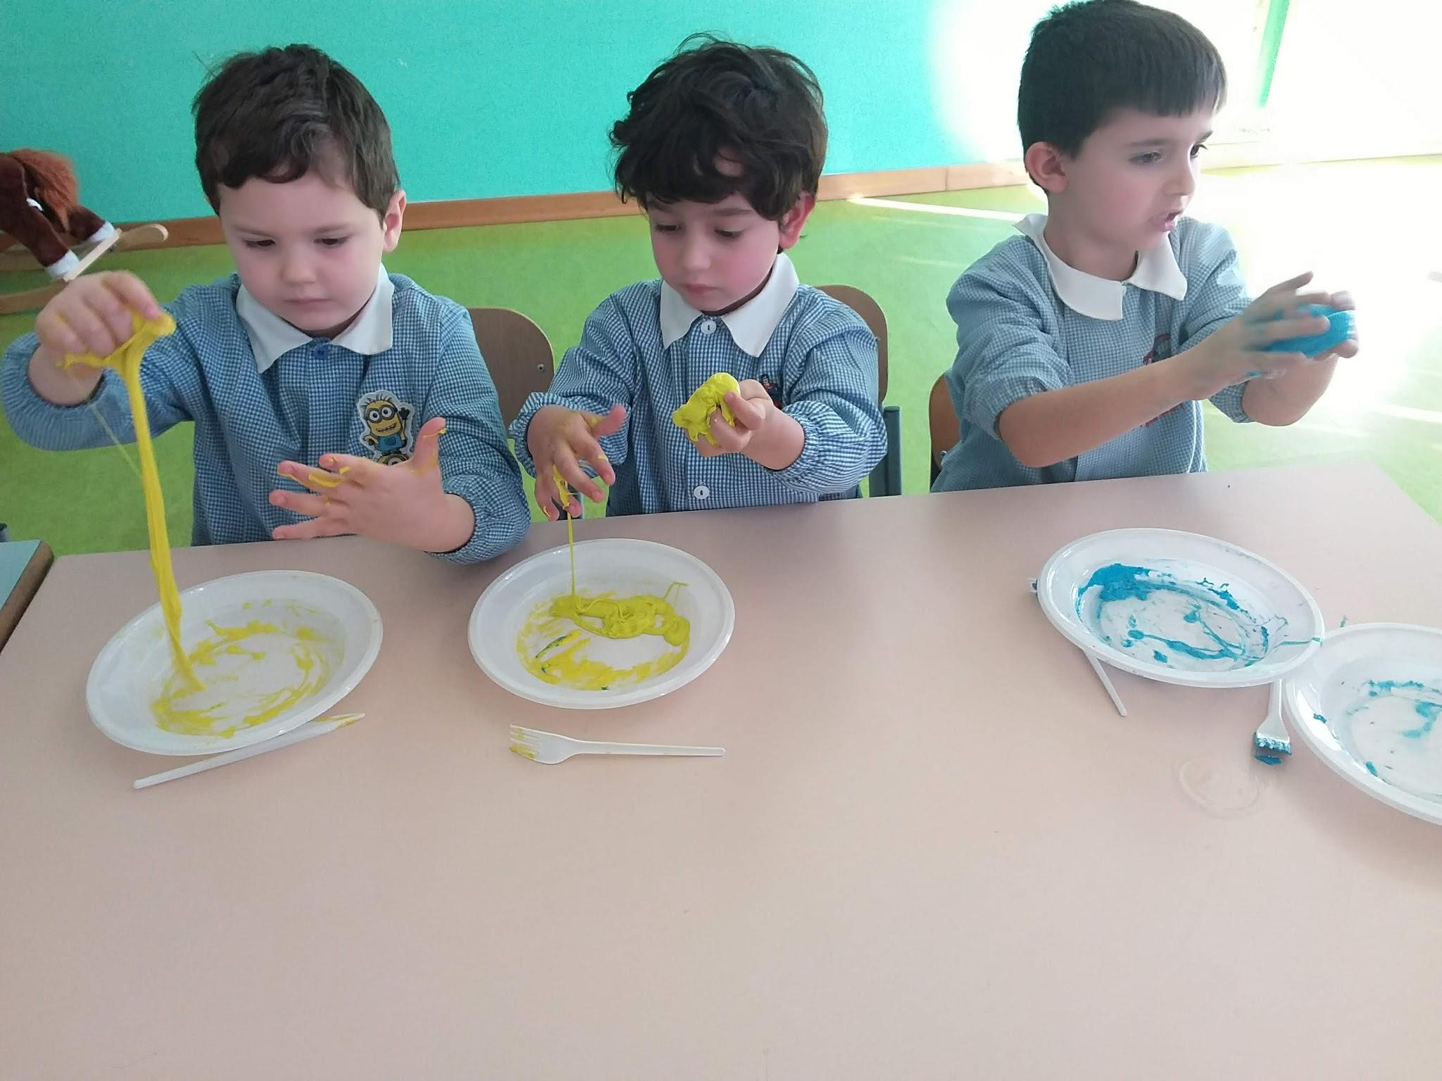
MESCOLIAMO GLI INGREDIENTI
E PROVIAMO AD IMPASTARE

Slide 8
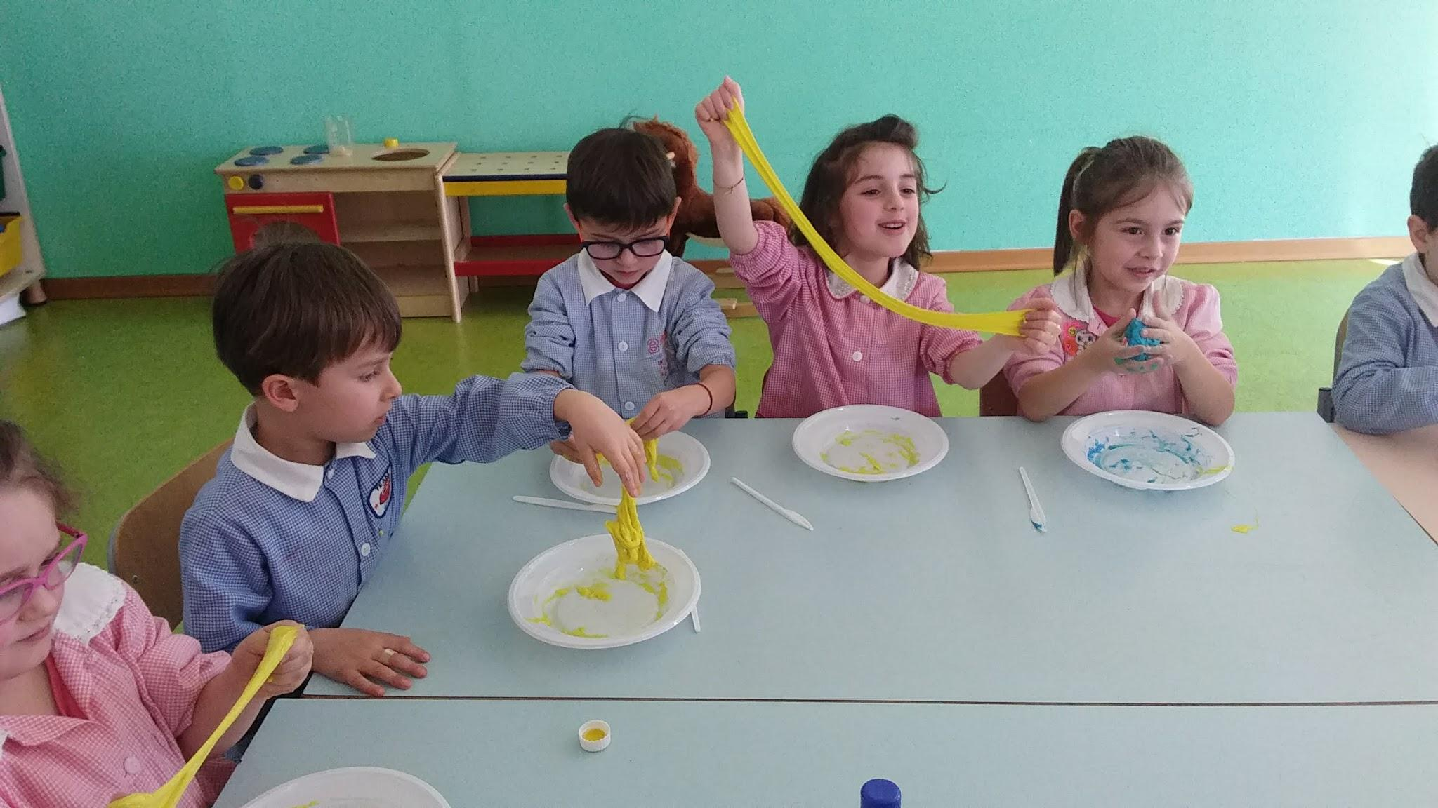
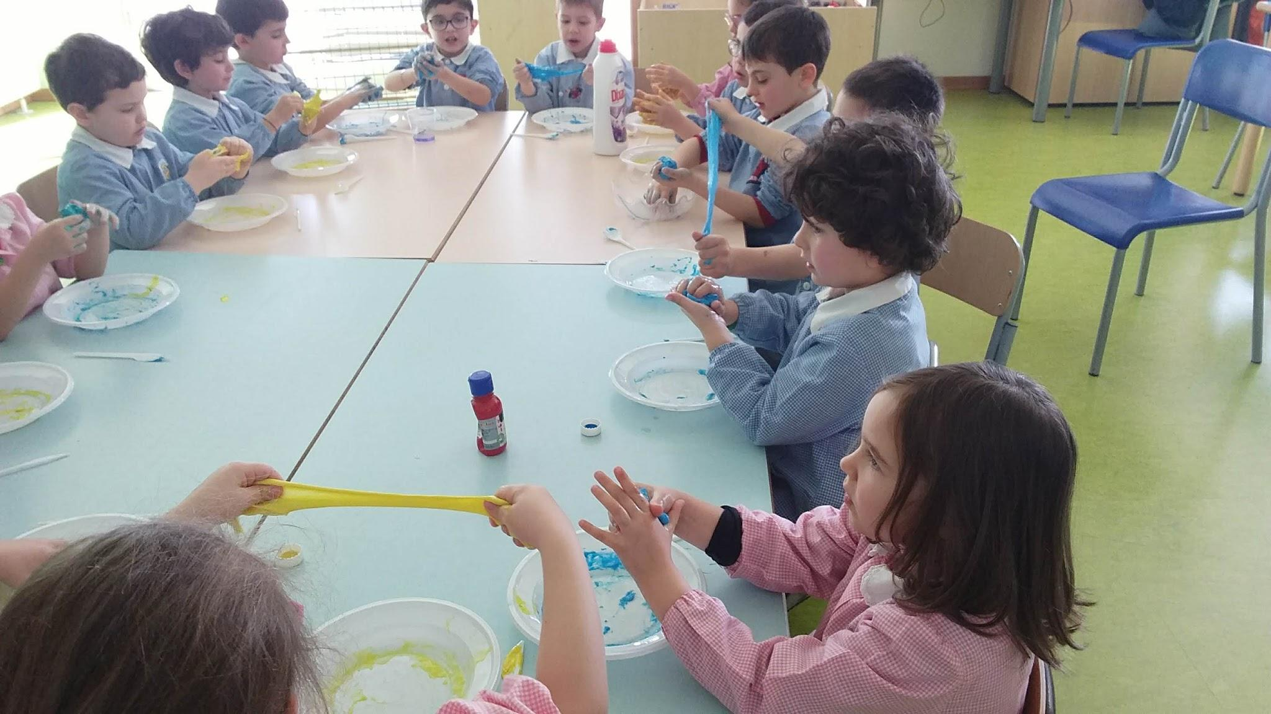
“ECCOLO...E’ RIUSCITO…
LA TRASFORMAZIONE E’ AVVENUTA”....
ED E’ LISCIO, ELASTICO, FREDDO E MORBIDO

Slide 9
SECONDA
ESPERIENZA
PASTA DI SCHIUMA

Slide 10
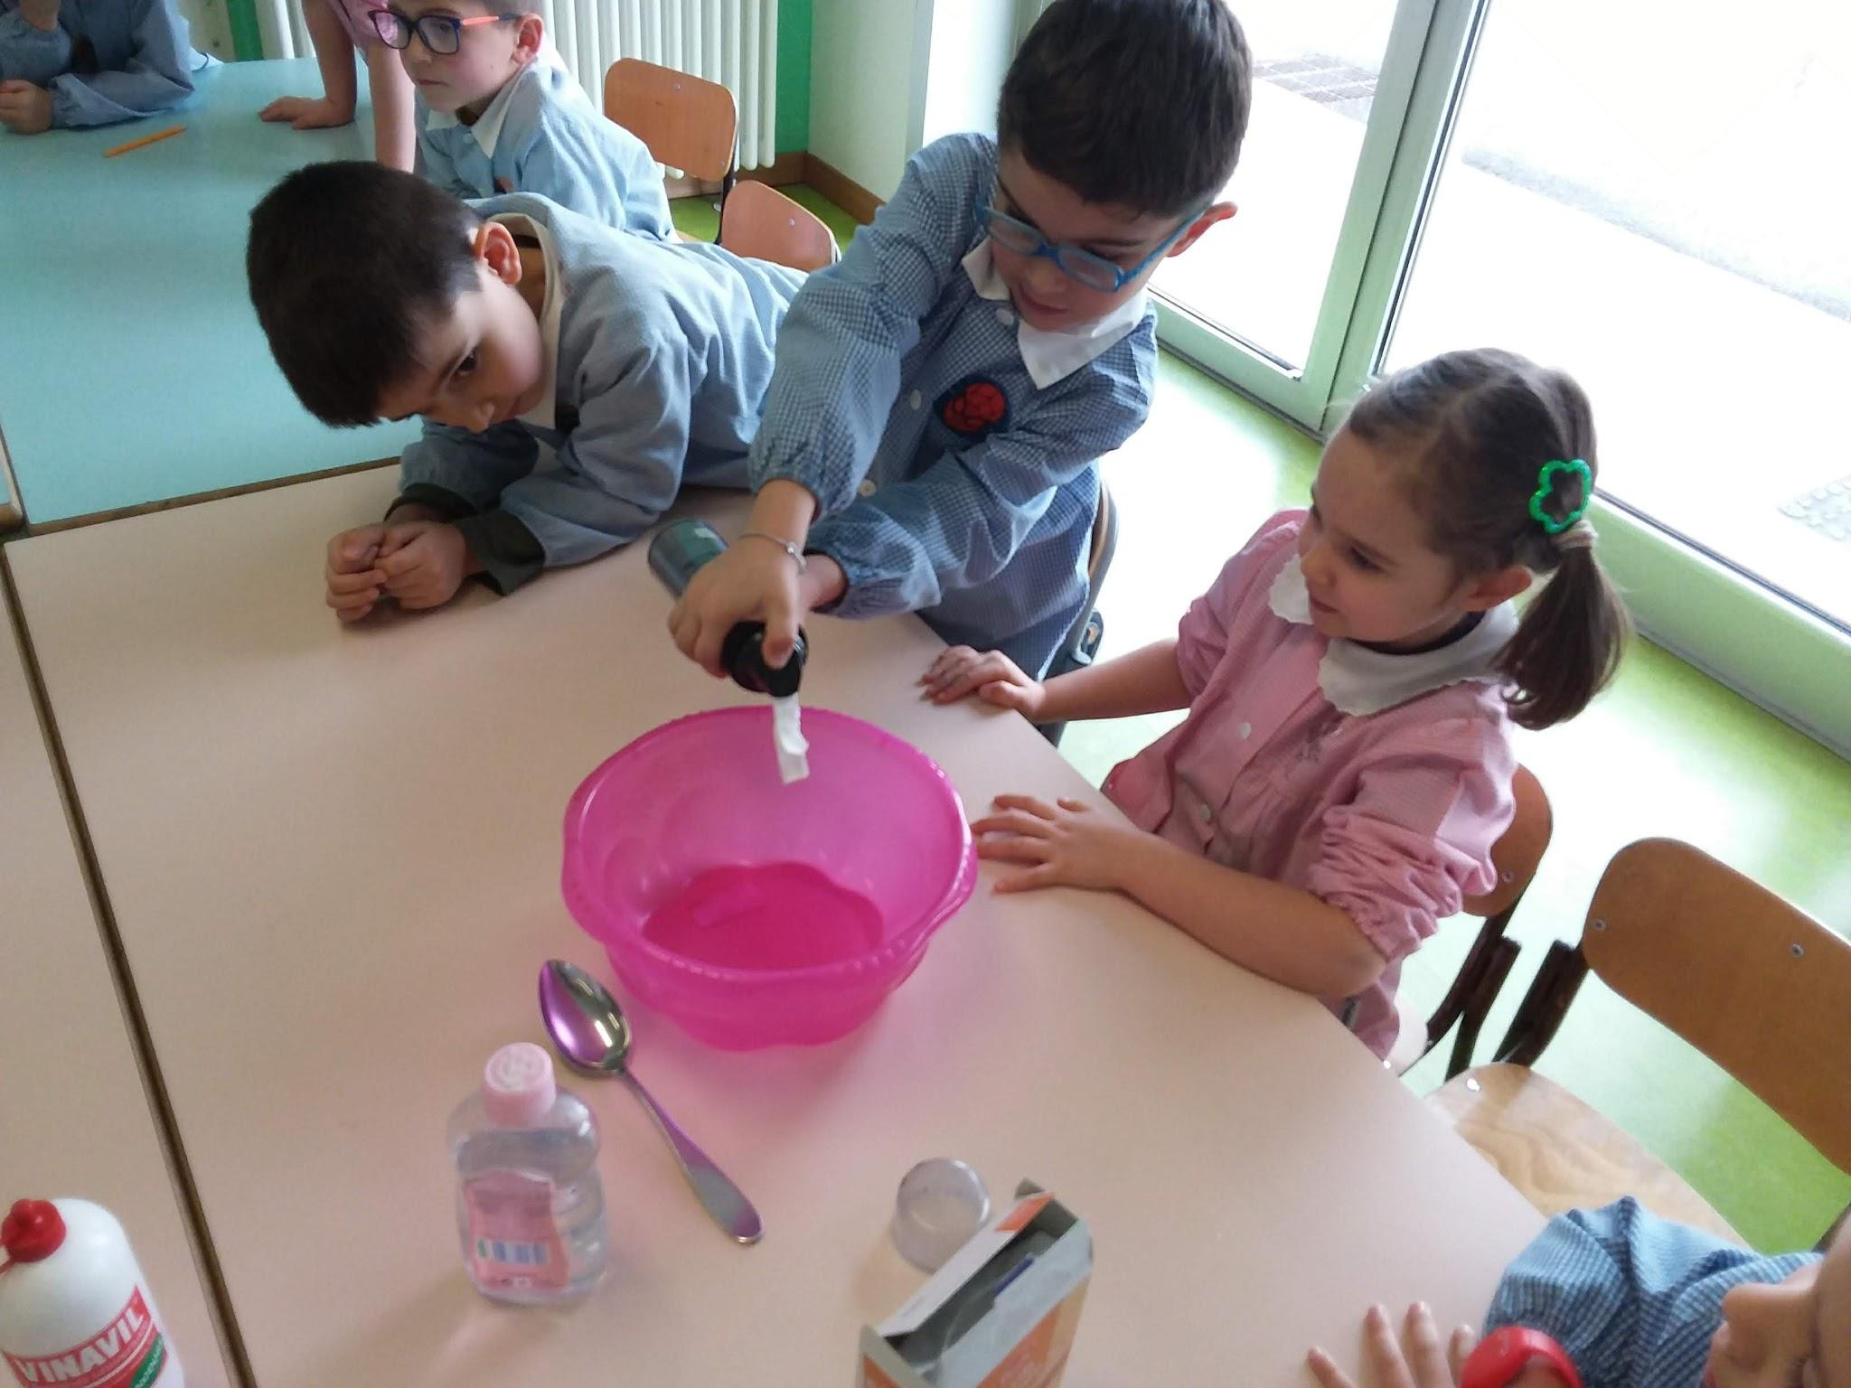
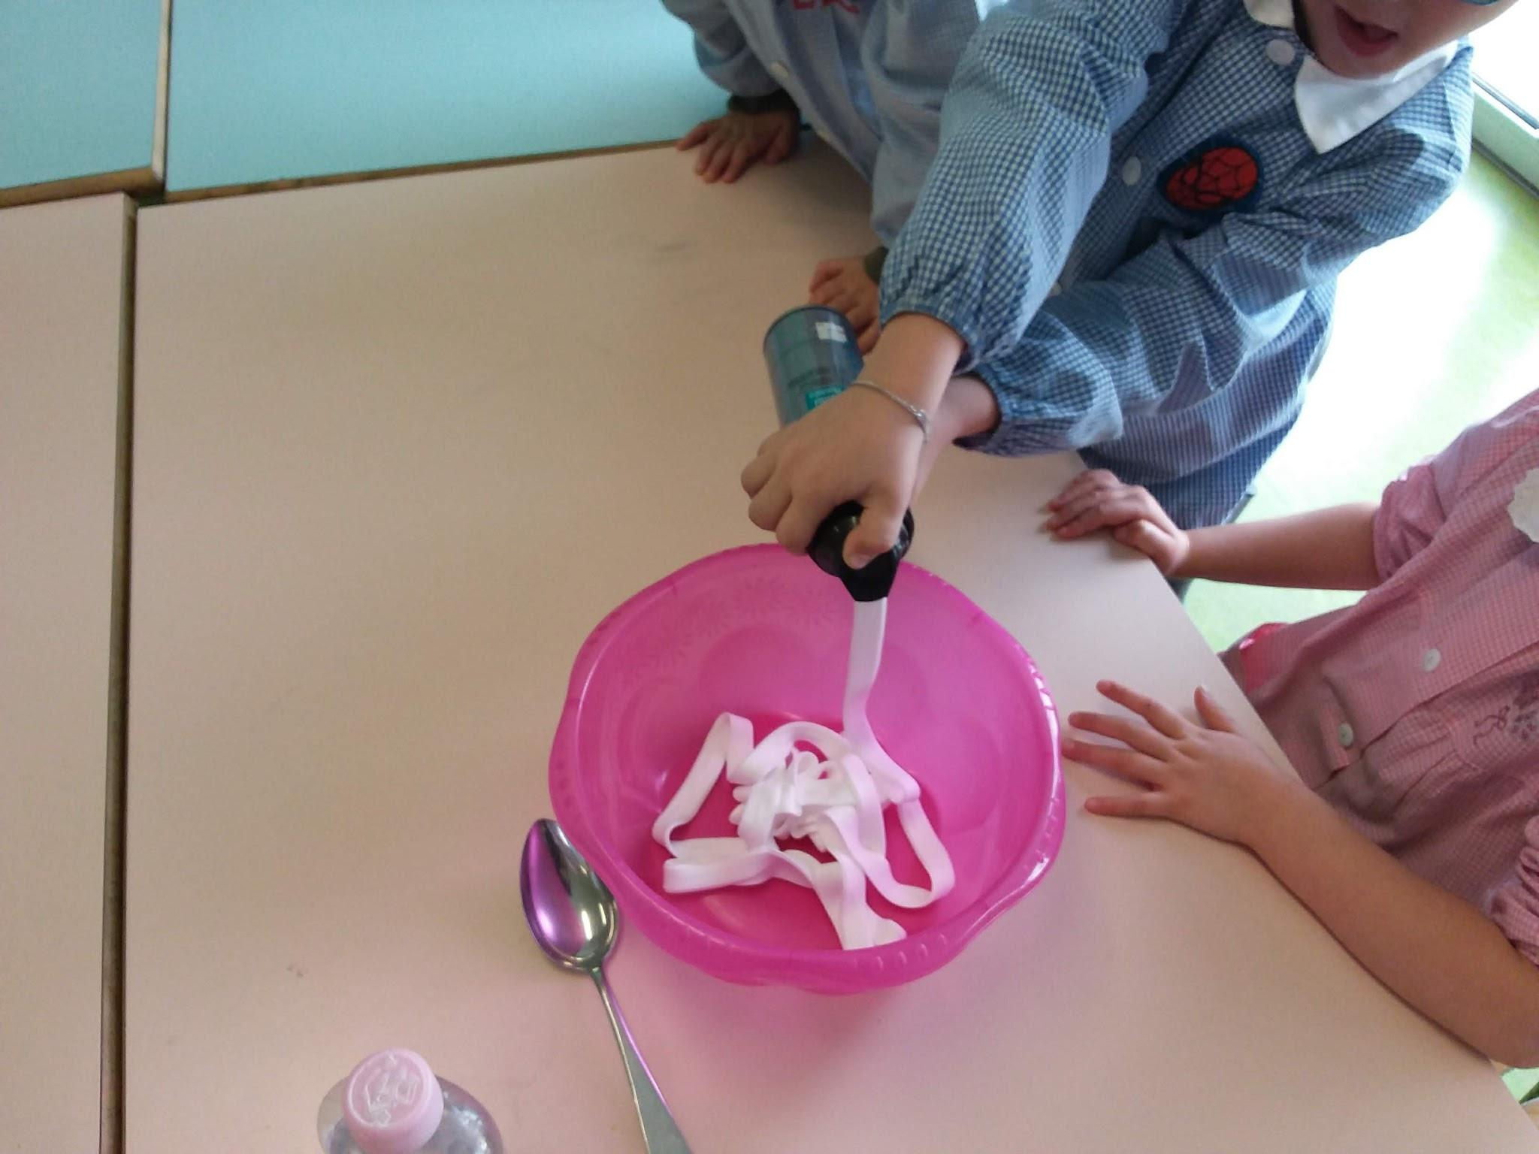
“CE L’HO FATTA!!!”
EVVIVA!!!”
ESCLAMA TOMMASO
“FORZA CHE CE LA FAI TOMMASO!!!!”
CATERINA E LORENZO FANNO IL TIFO COSI’

Slide 11
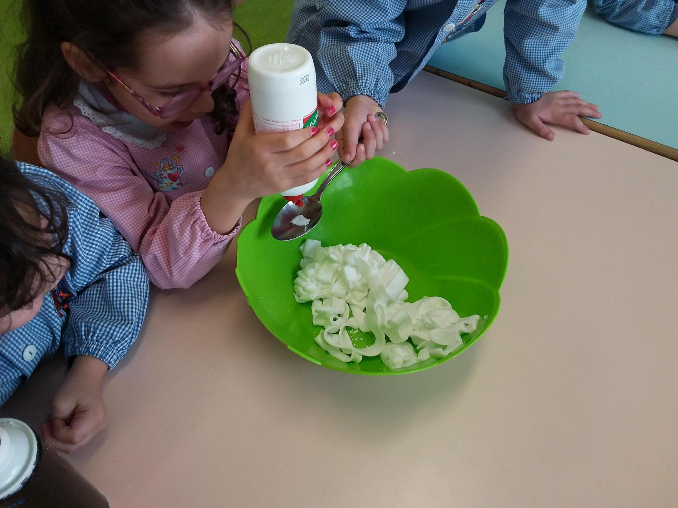
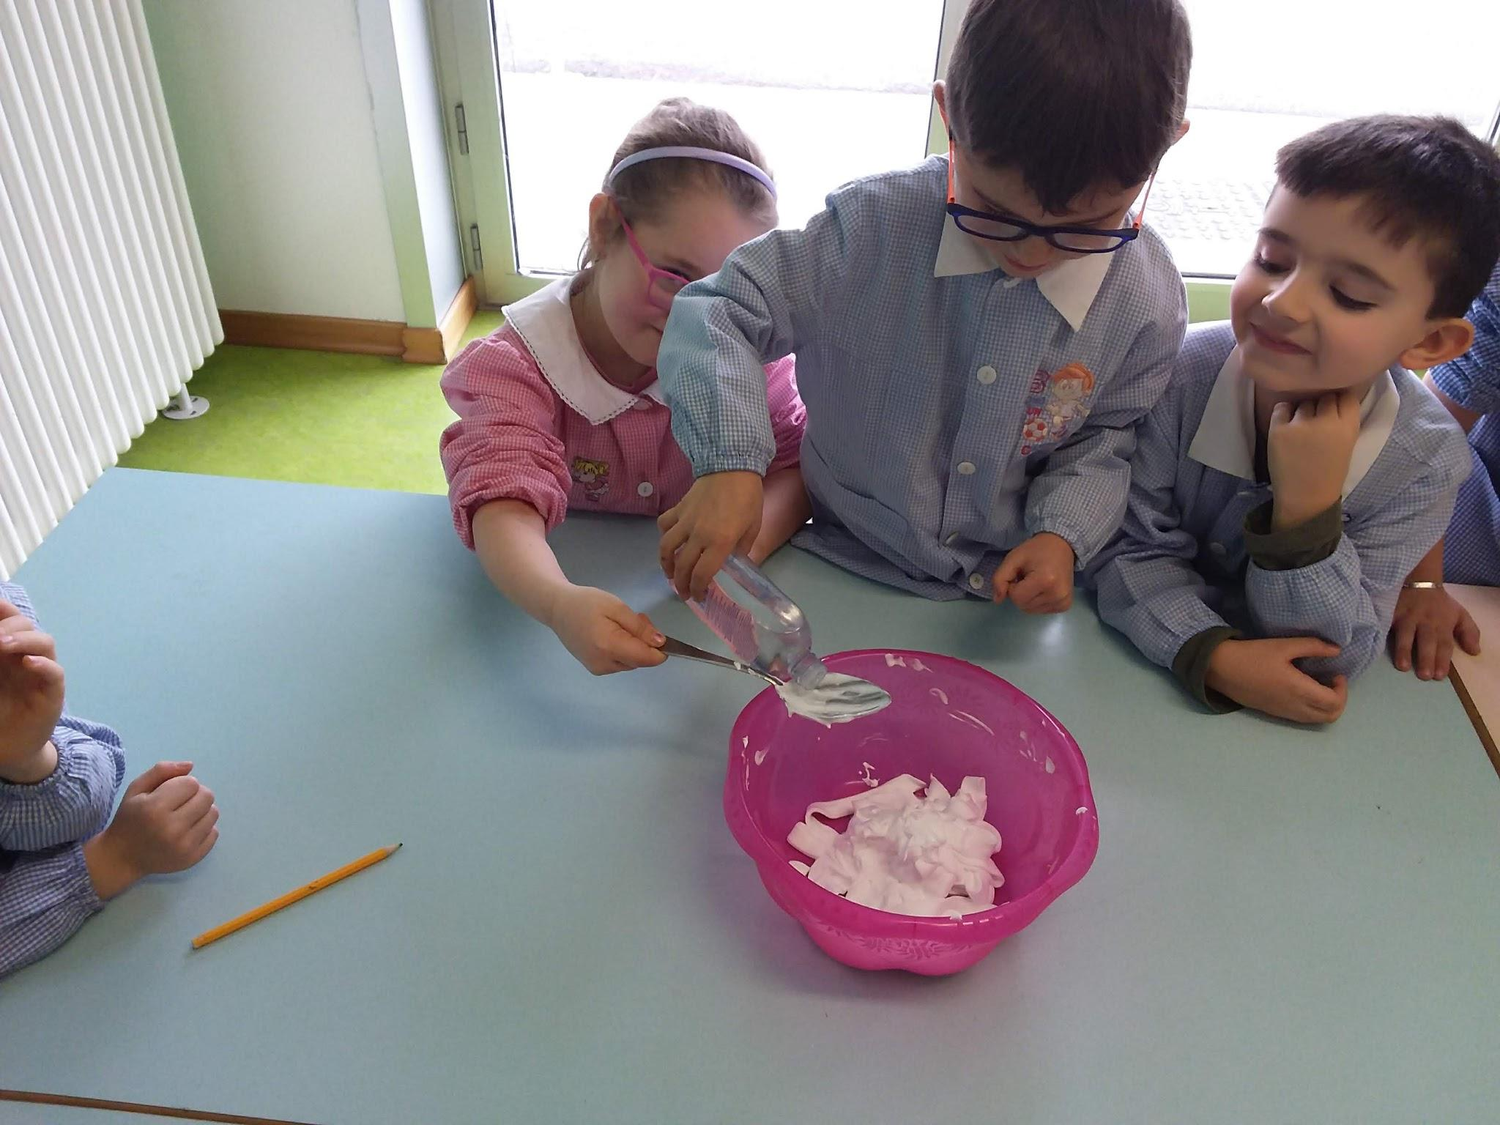
...E L’OLIO JOHNSON… ………..MA POCO
RIBADISCE MICHELA AD ALESSANDRO
ORA METTIAMO LA COLLA VINAVIL…..TANTA PERO’...
DICE LEONARDO A SVEVA

Slide 12
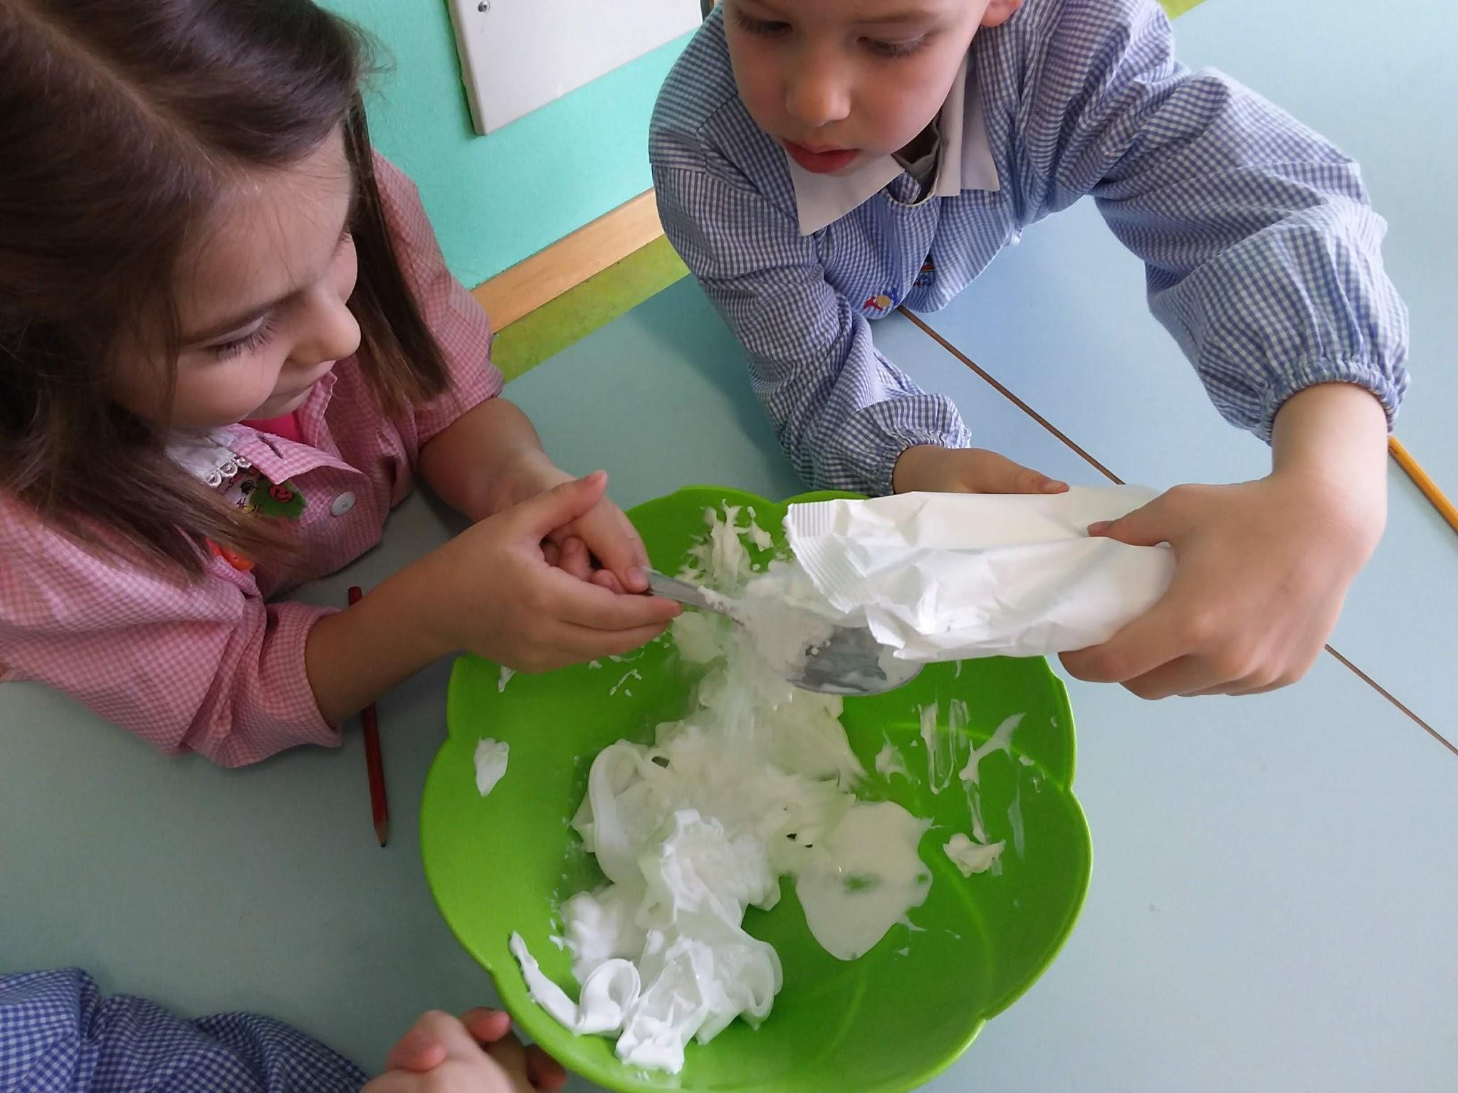
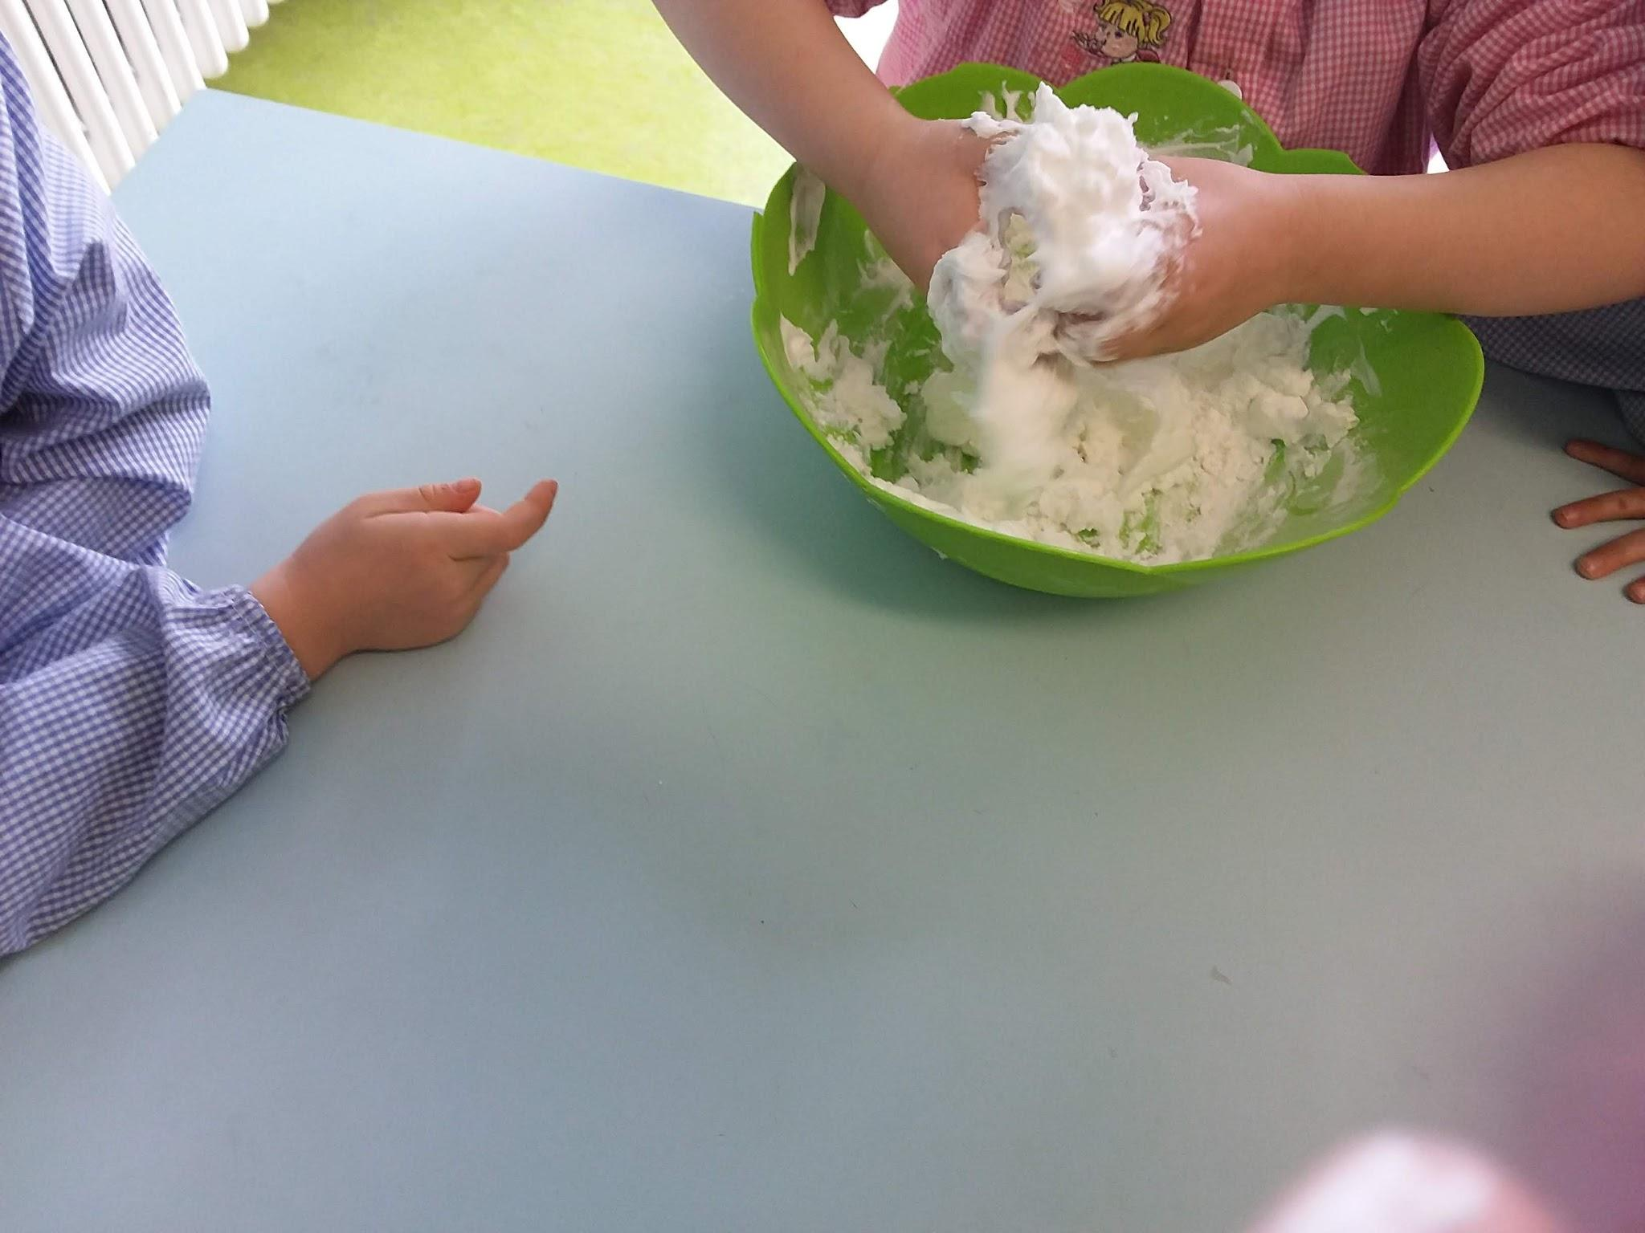
“E’ GIUNTO IL MOMENTO DI… IMPASTARE!!”
ESCLAMANO TUTTI
“ORA MISURA LA QUANTITA’ DELLA FECOLA DI PATATA”
RACCOMANDA MARCO A LUDOVICA

Slide 13
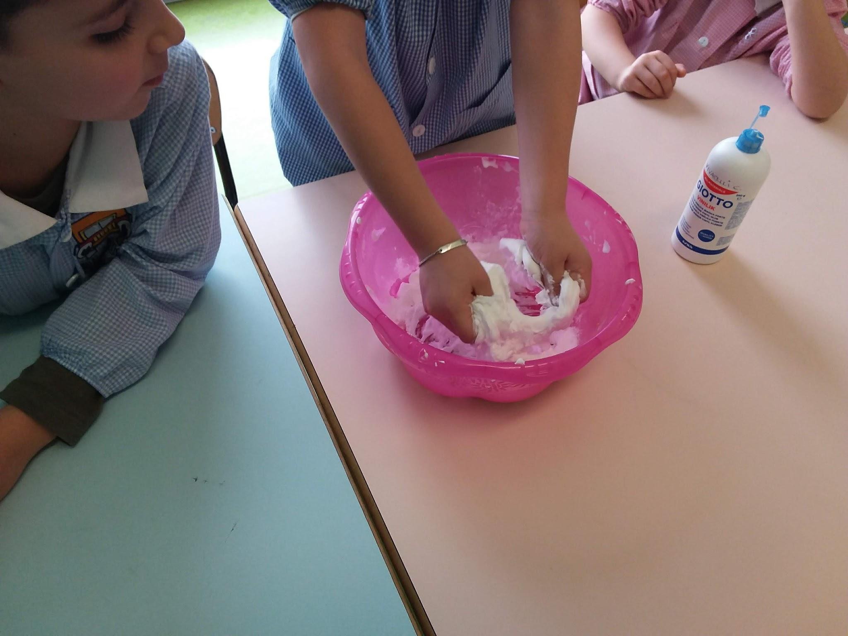
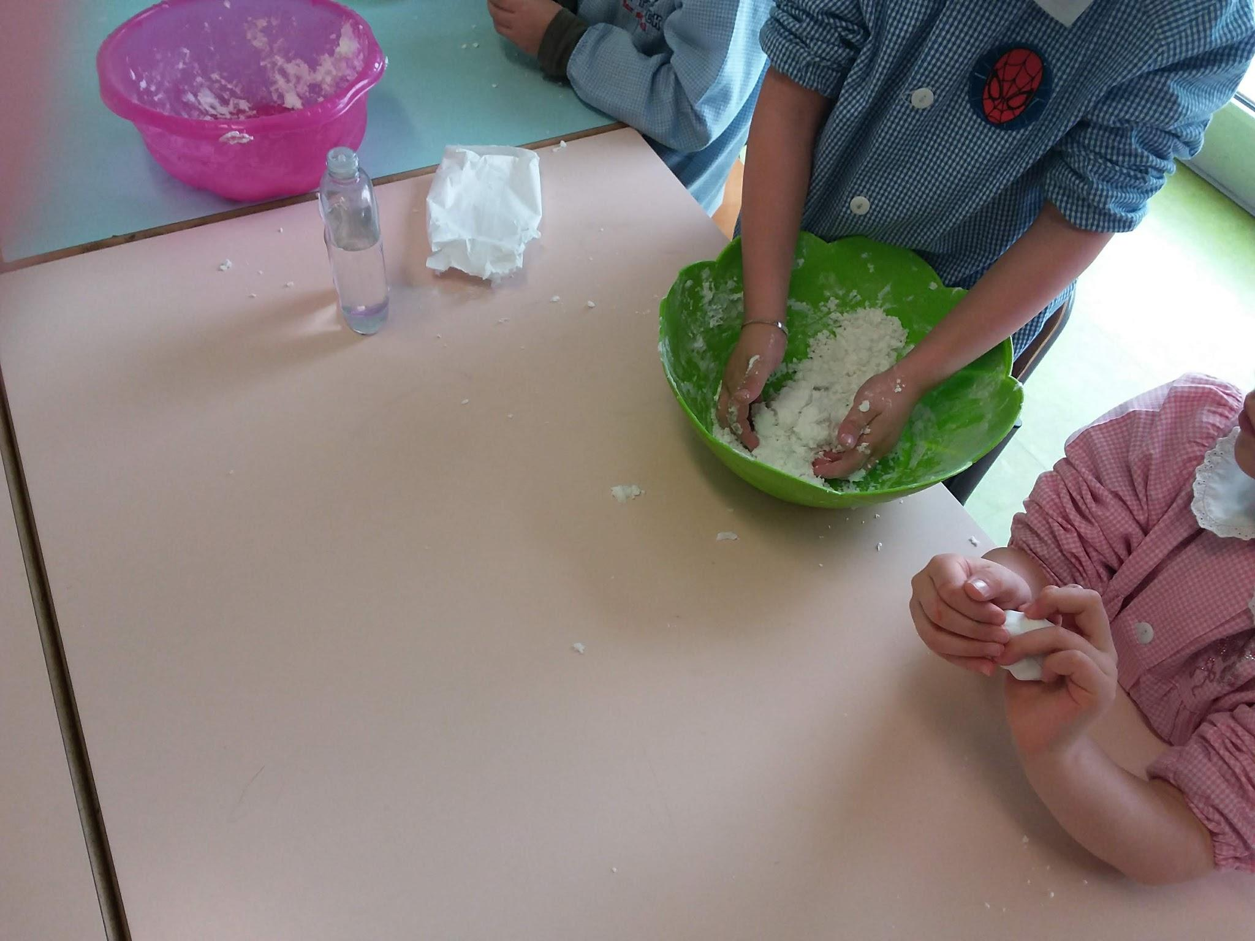
“SI DEVE IMPASTARE TANTE VOLTE ..ALTRIMENTI SI SGRETOLA”
OSSERVA CATERINA
“CHE PROFUMO DI MENTA”
OSSERVA LORENZO

Slide 14
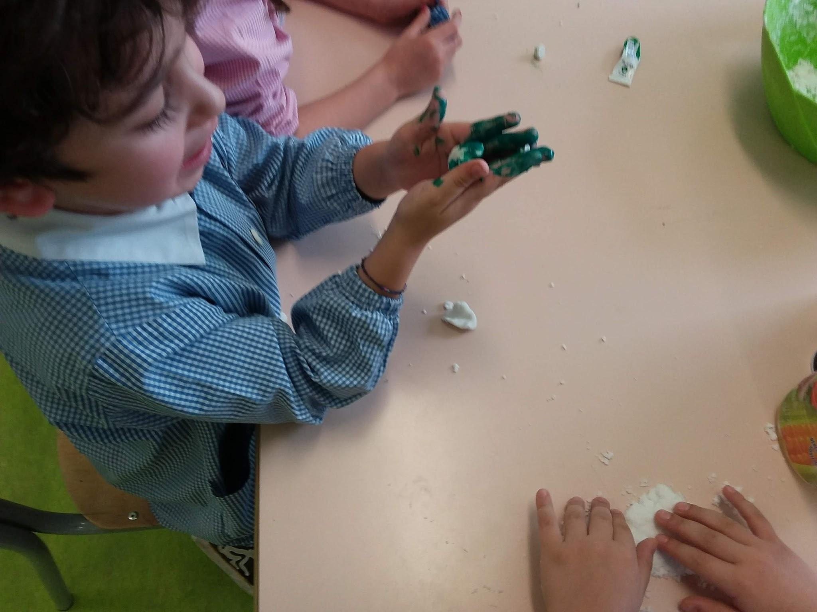
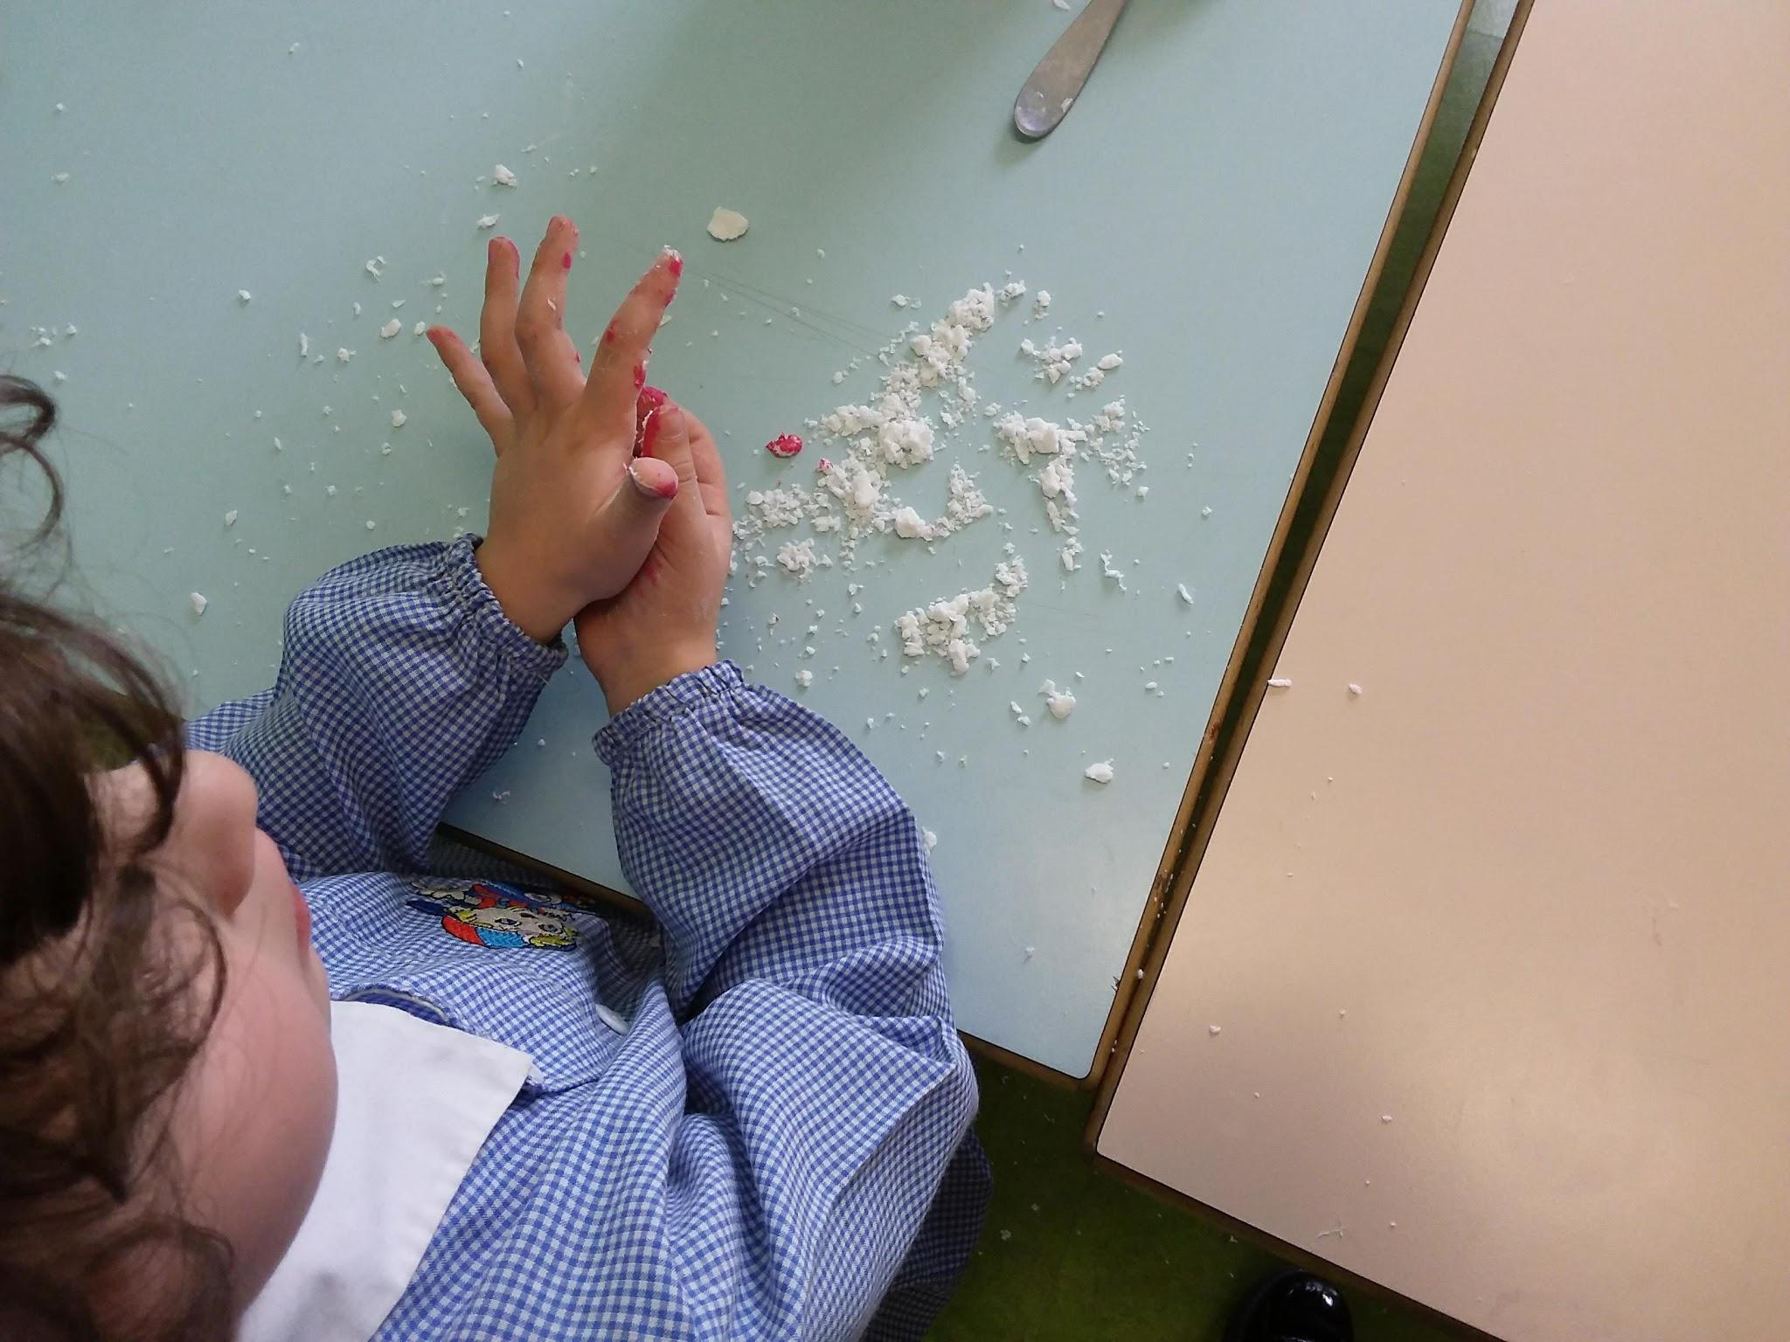
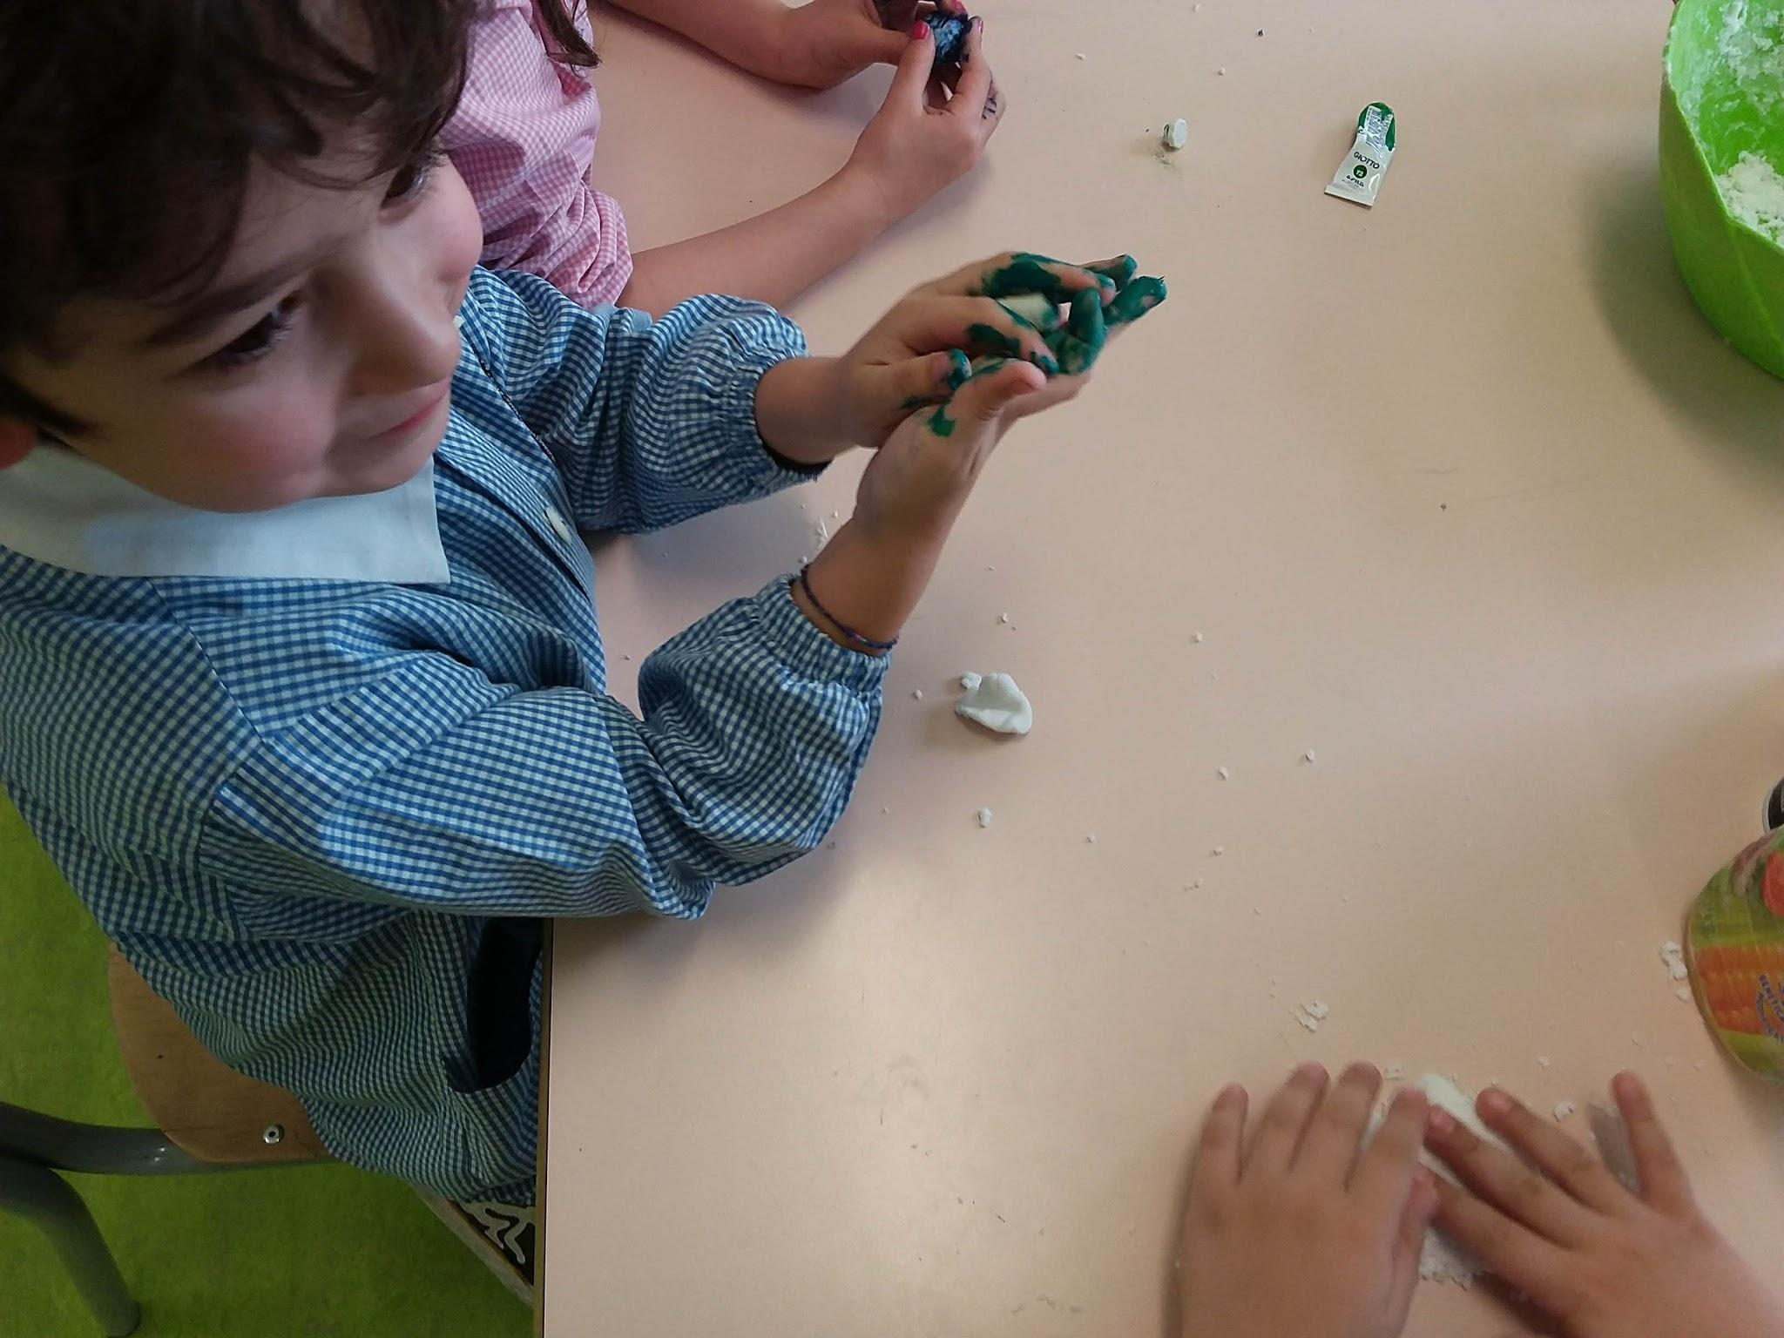
“ECCO ANCH’IO CI RIESCO”
LE MANI DI RICCARDO ALL’OPERA NEL PRIMA, NEL DURANTE E NEL DOPO LA TRASFORMAZIONE

Slide 15
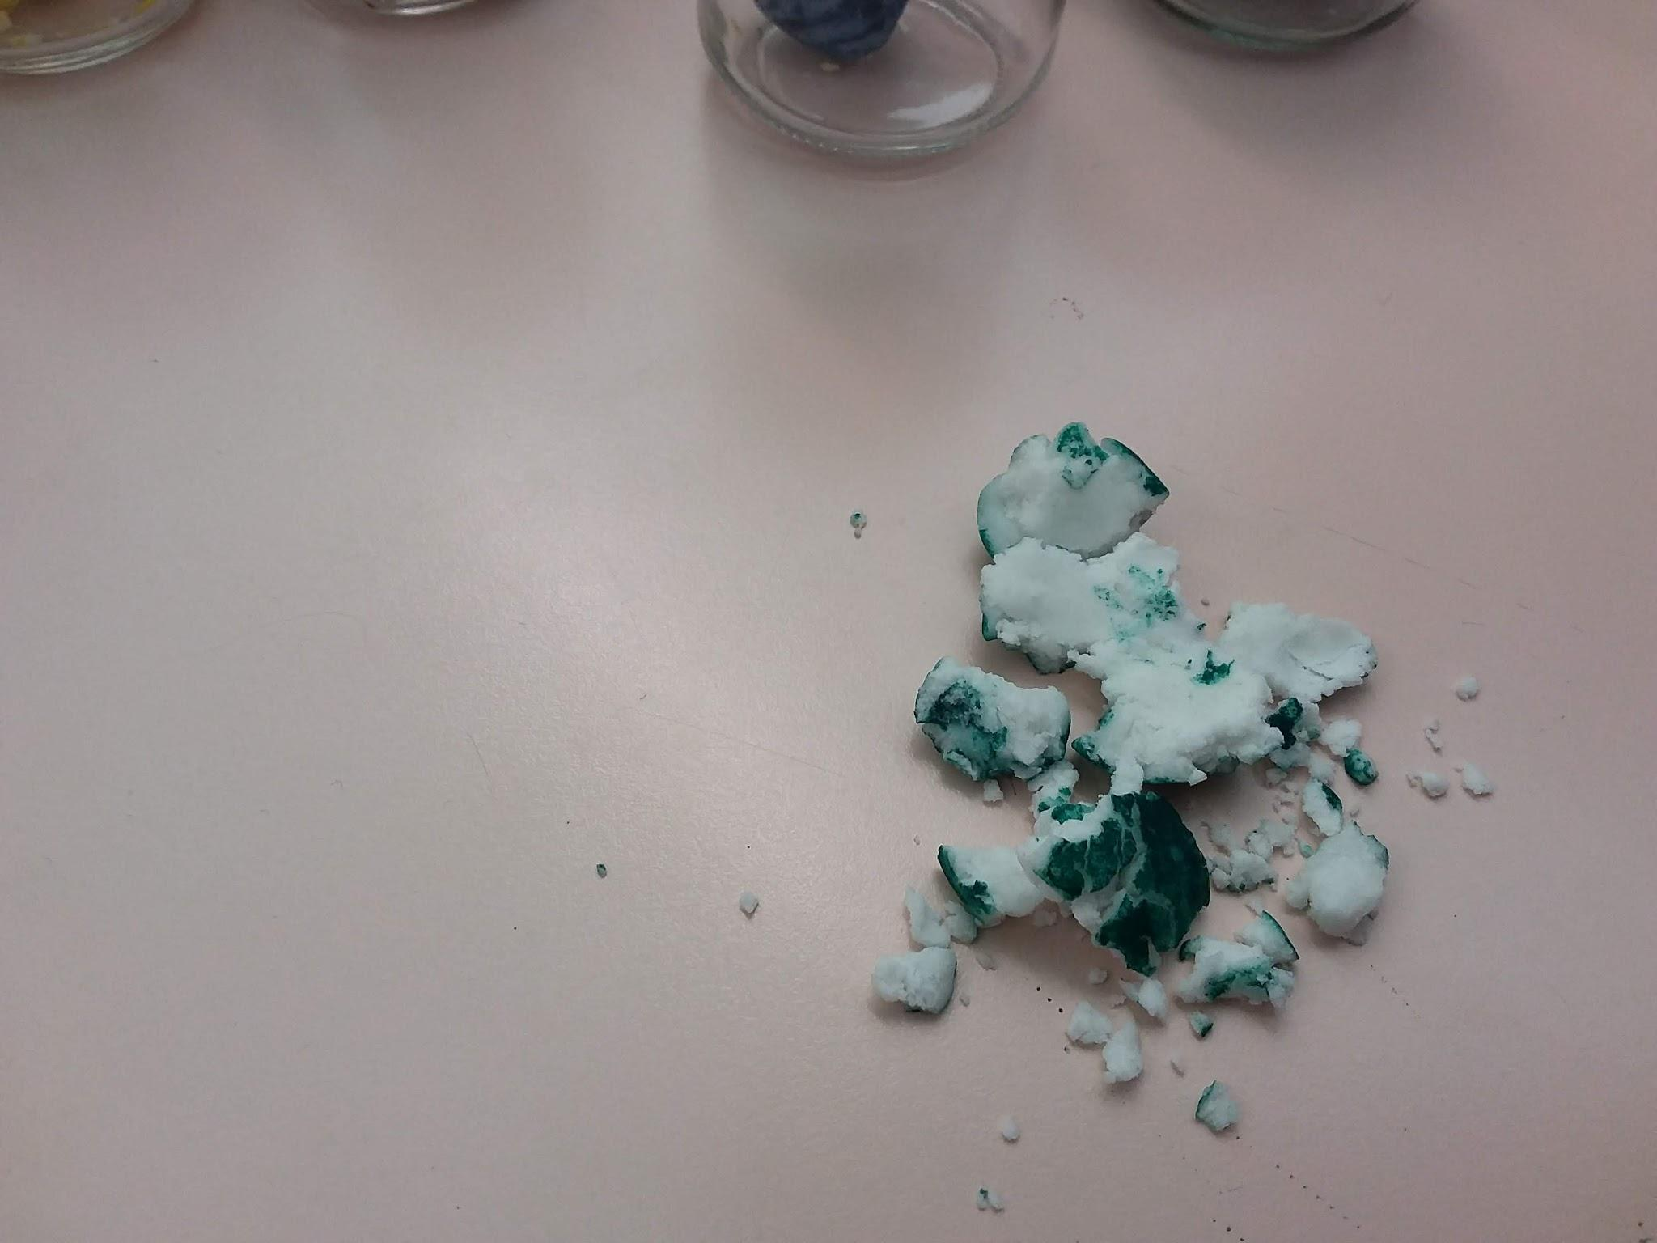
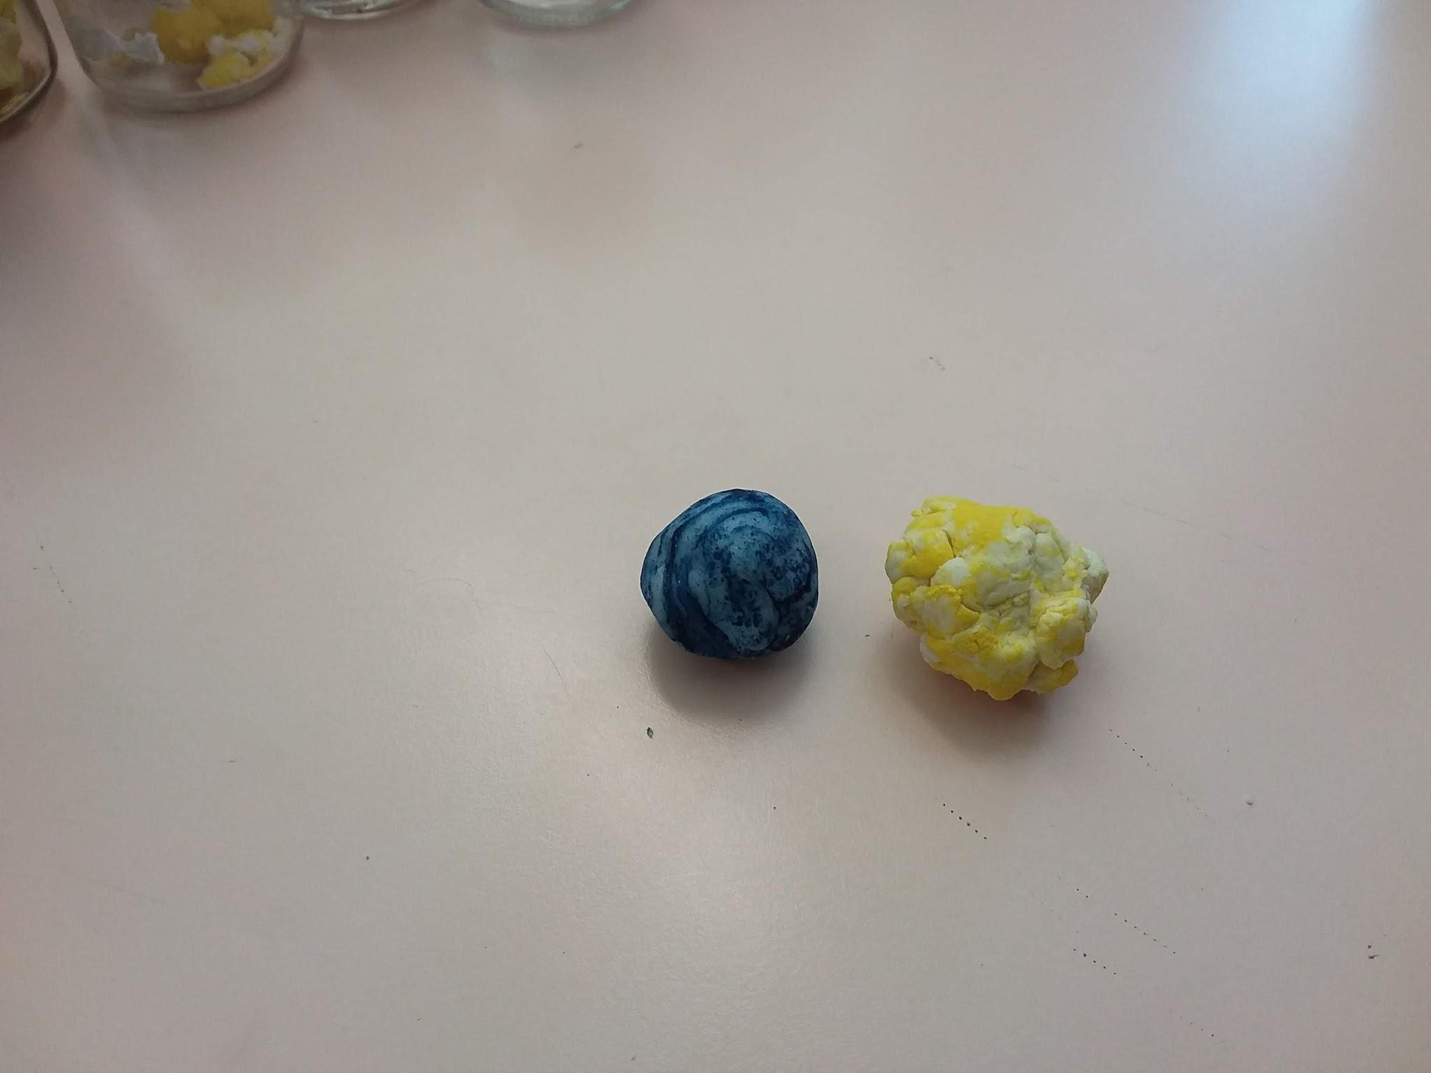
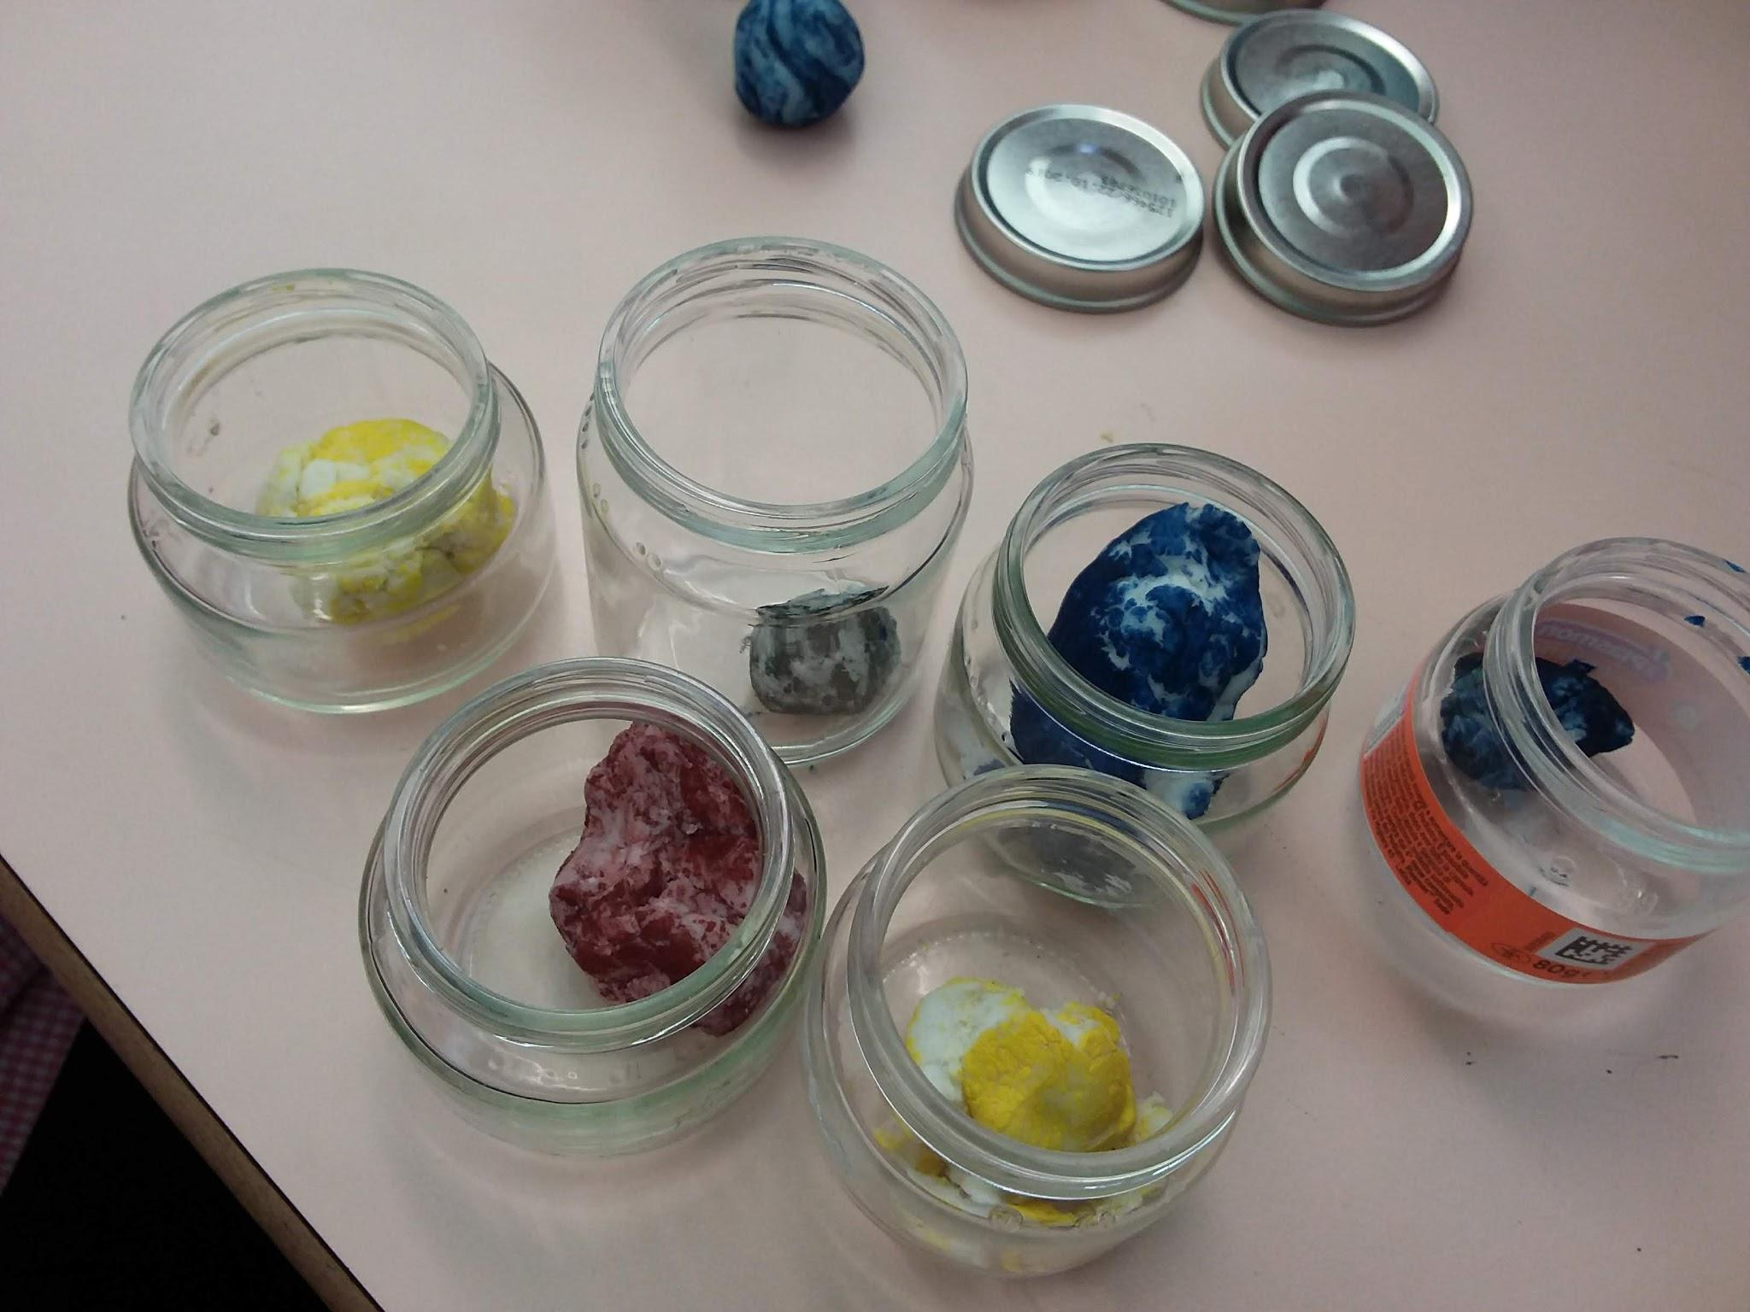
“...ECCO LE NOSTRE PALLINE, E’ STATO BELLO !!!”
COMMENTO DI MARCO

Slide 16
TERZA ESPERIENZA
COLLA 3D

Slide 17
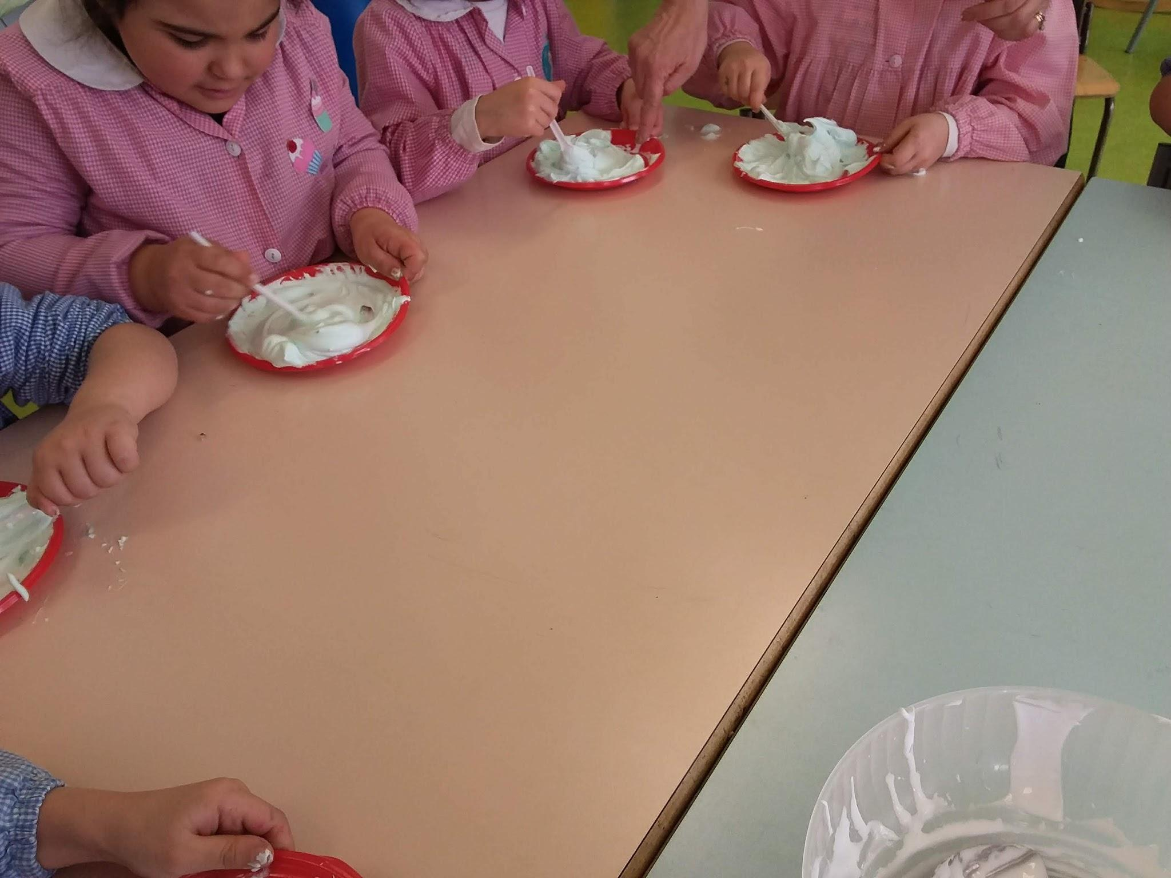
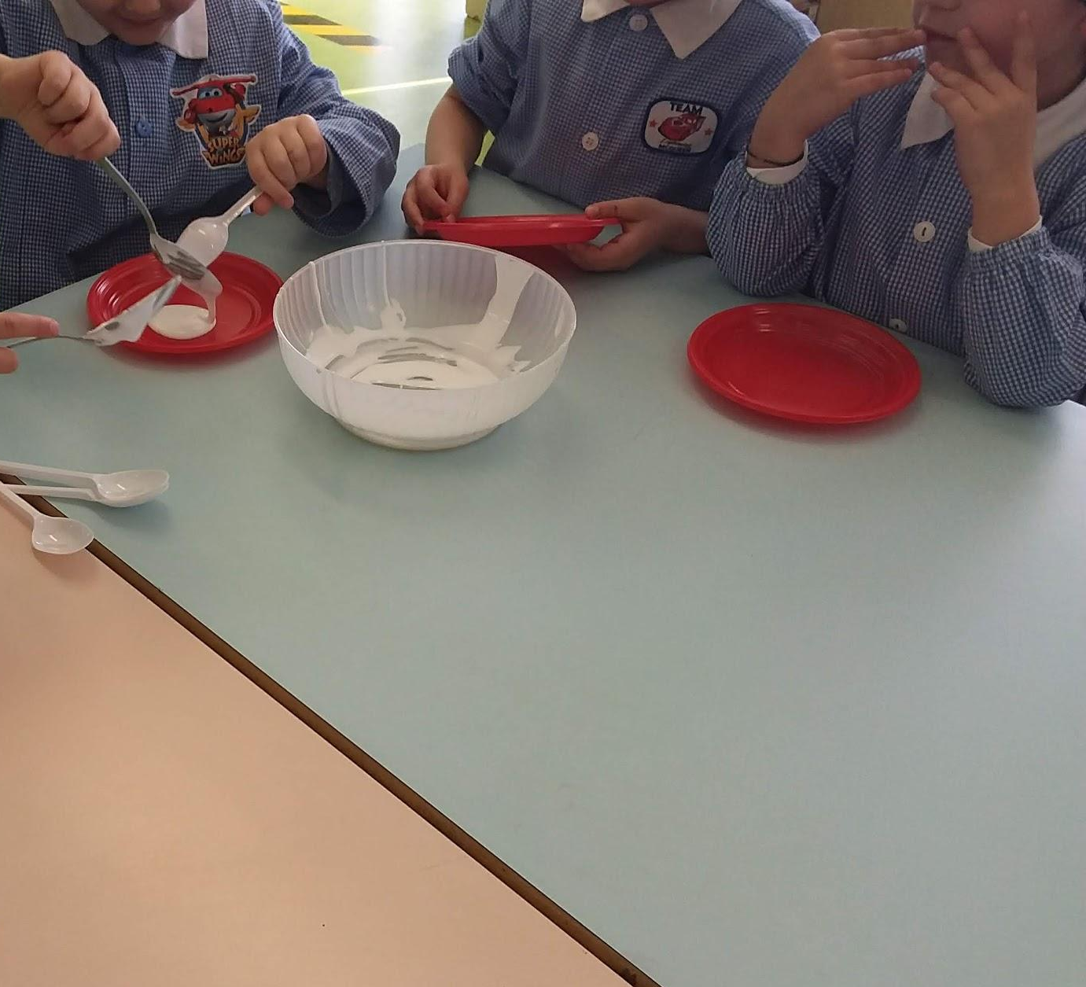
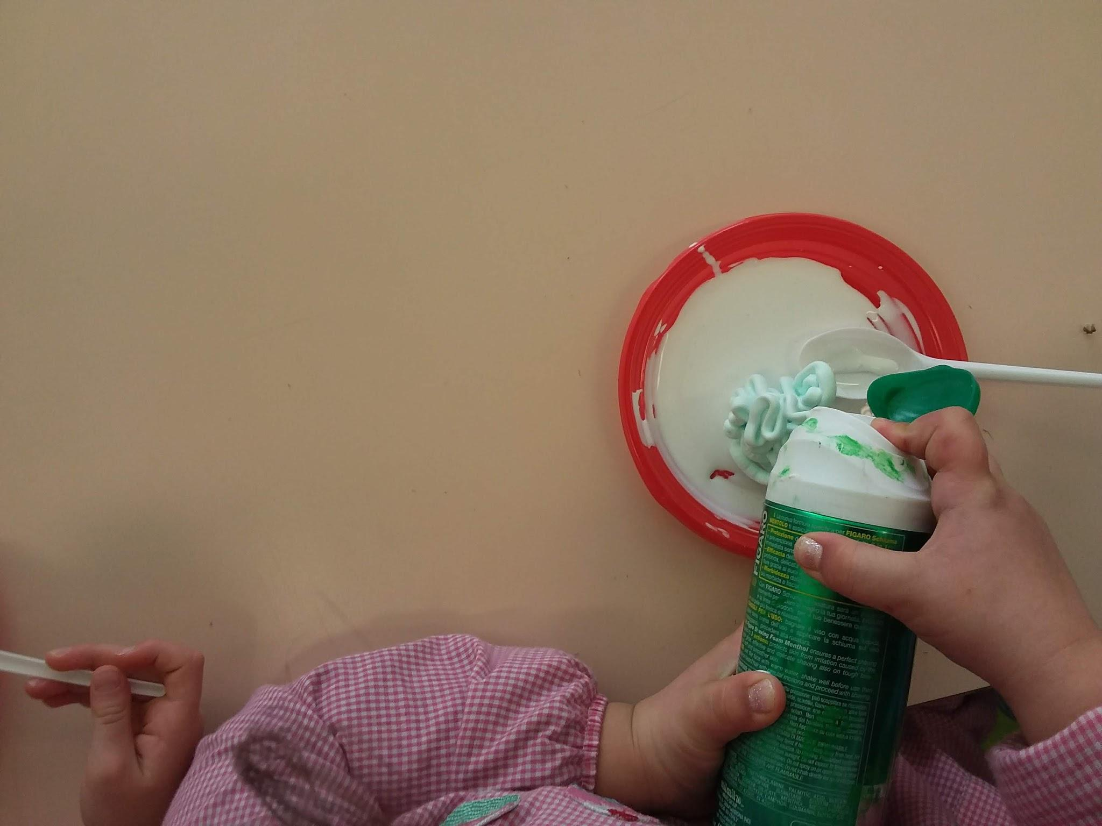
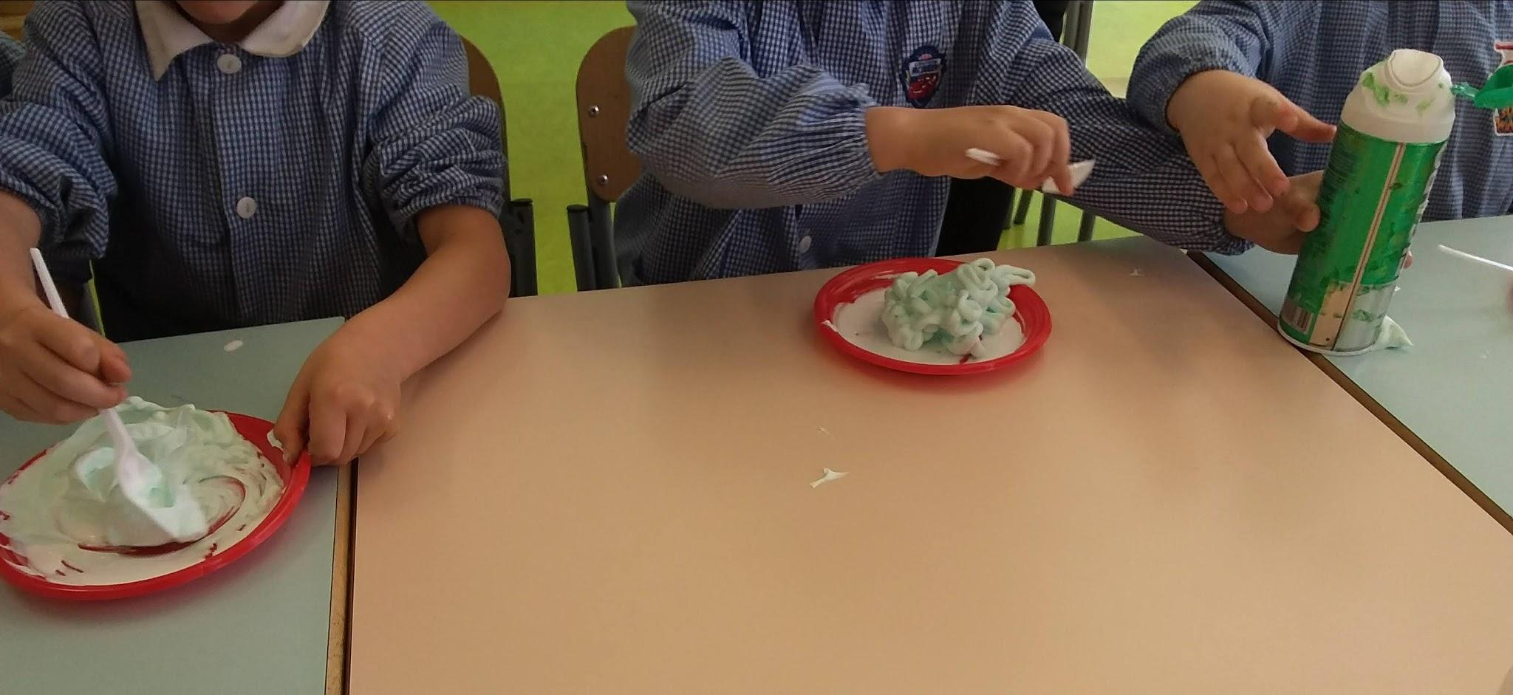
PREPARAZIONE

Slide 18
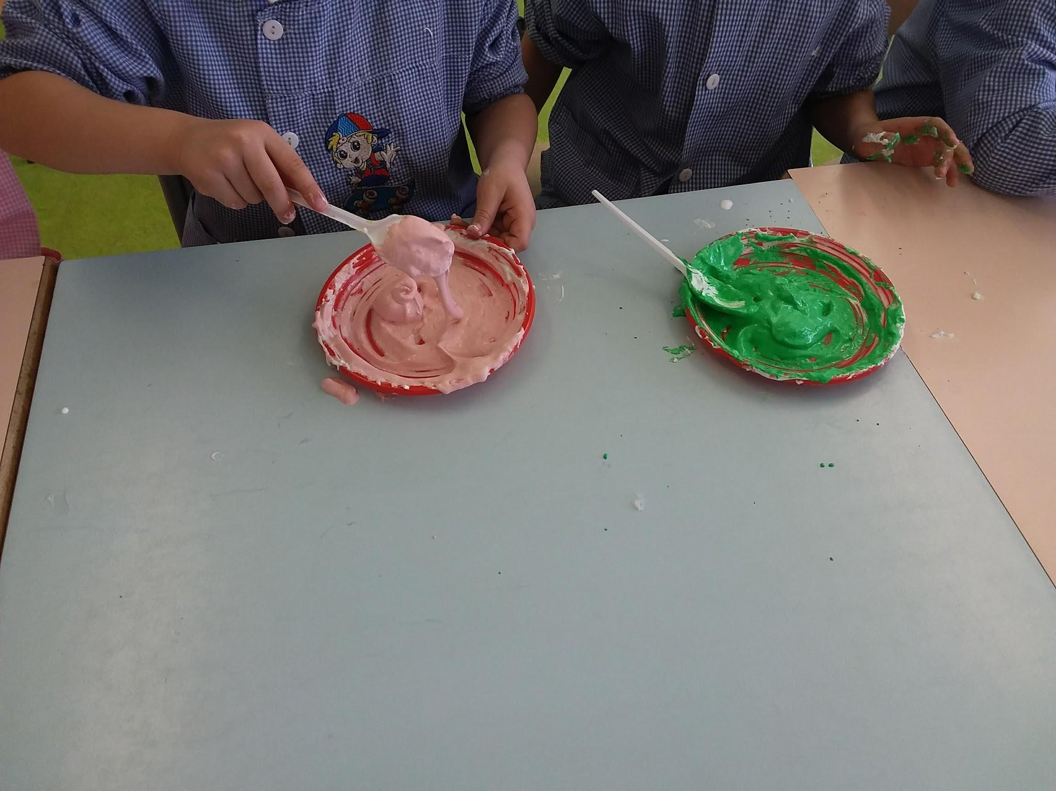
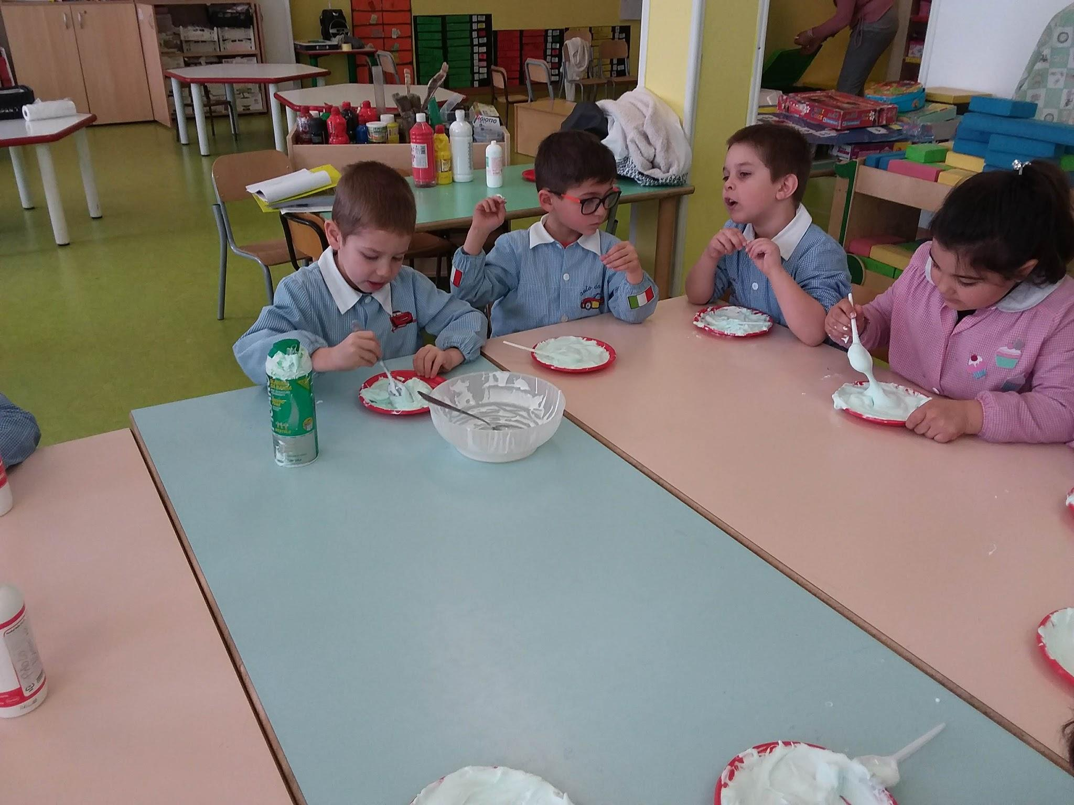
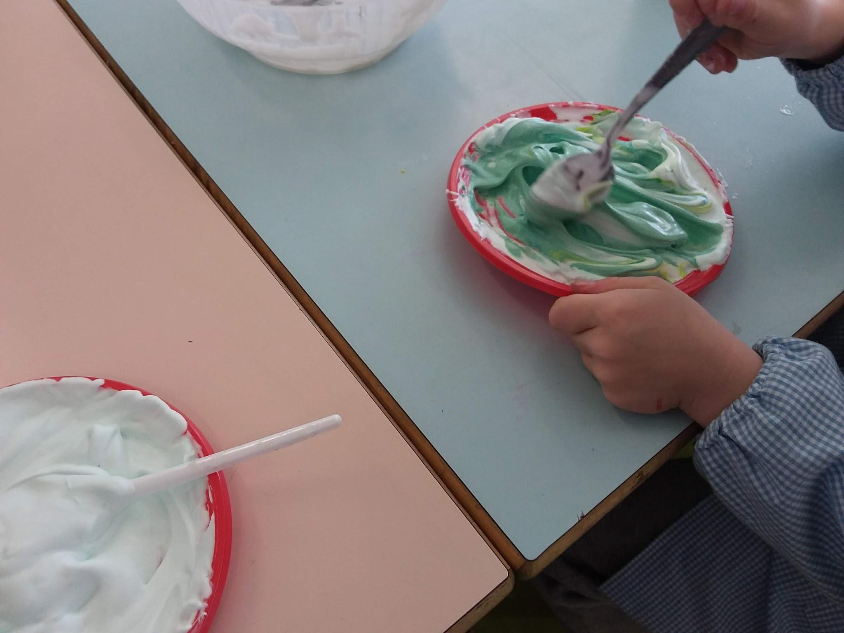
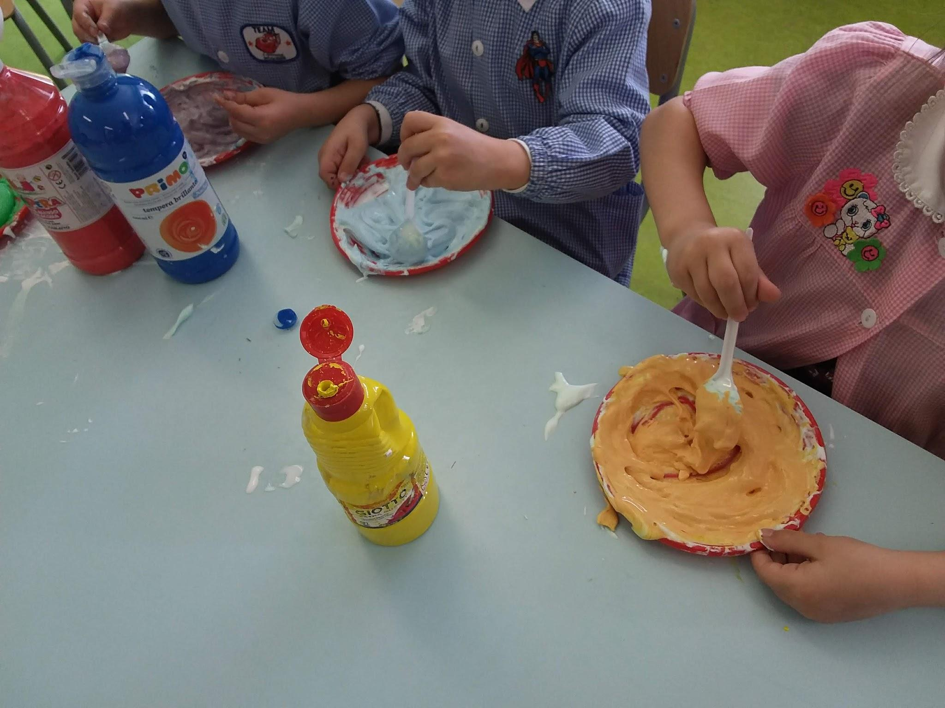
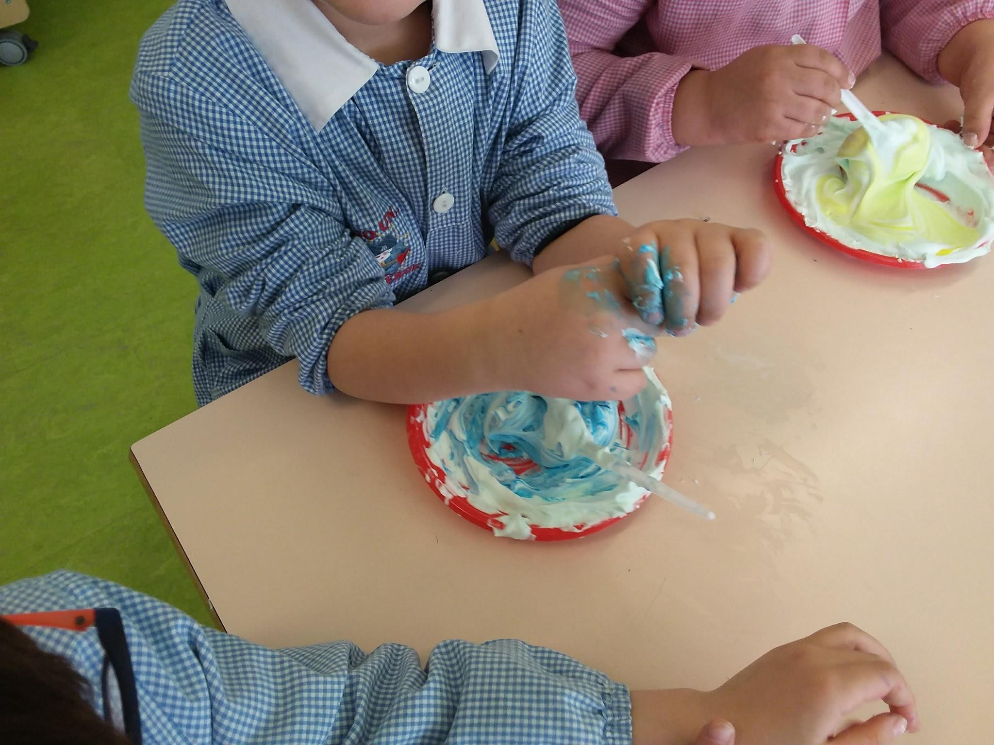
AZIONE

Slide 19
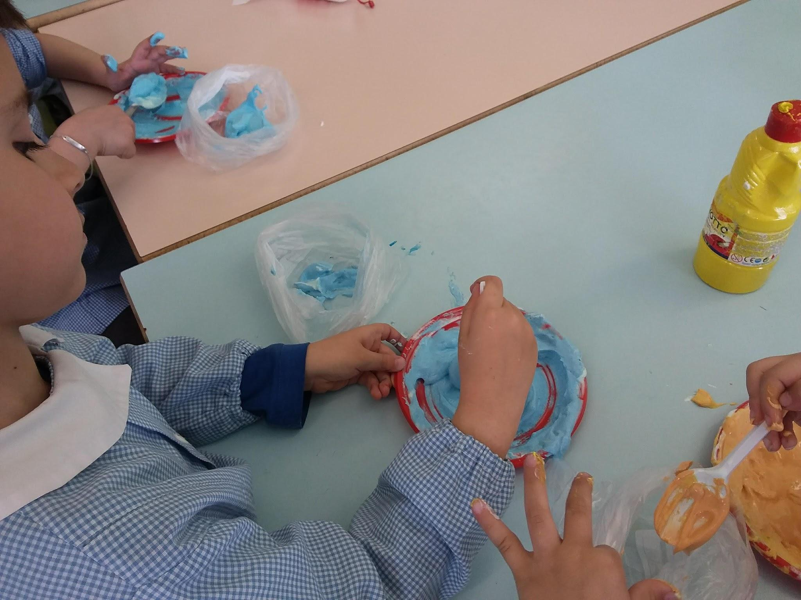
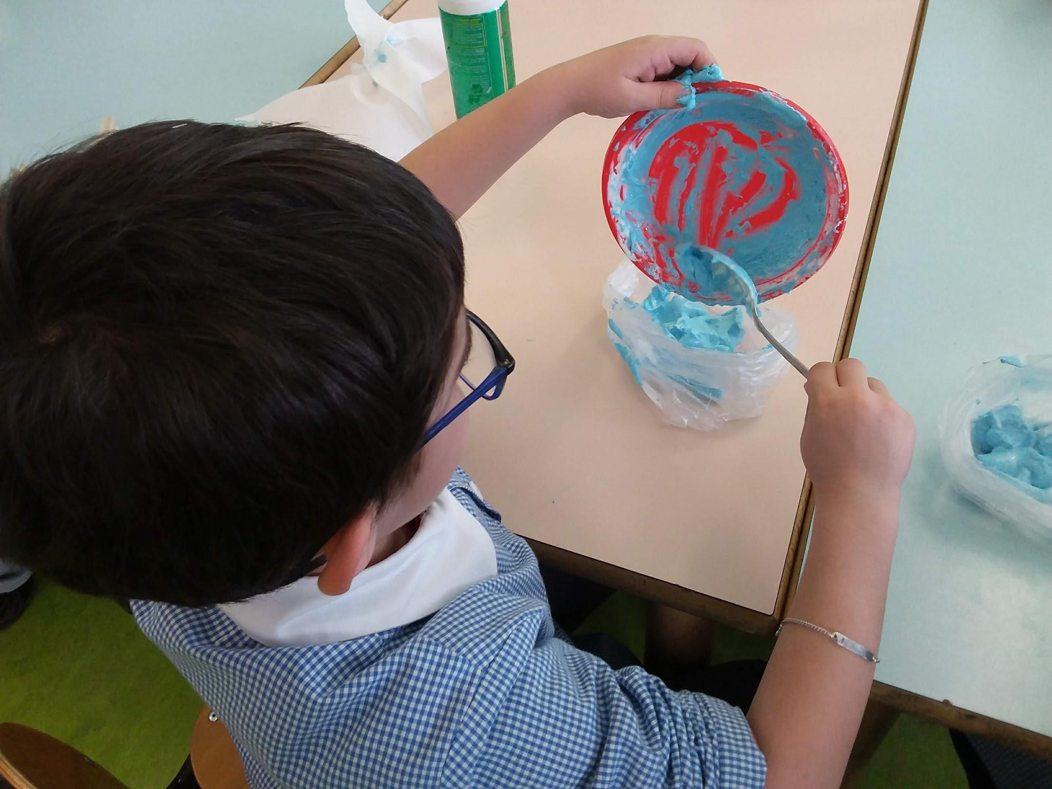
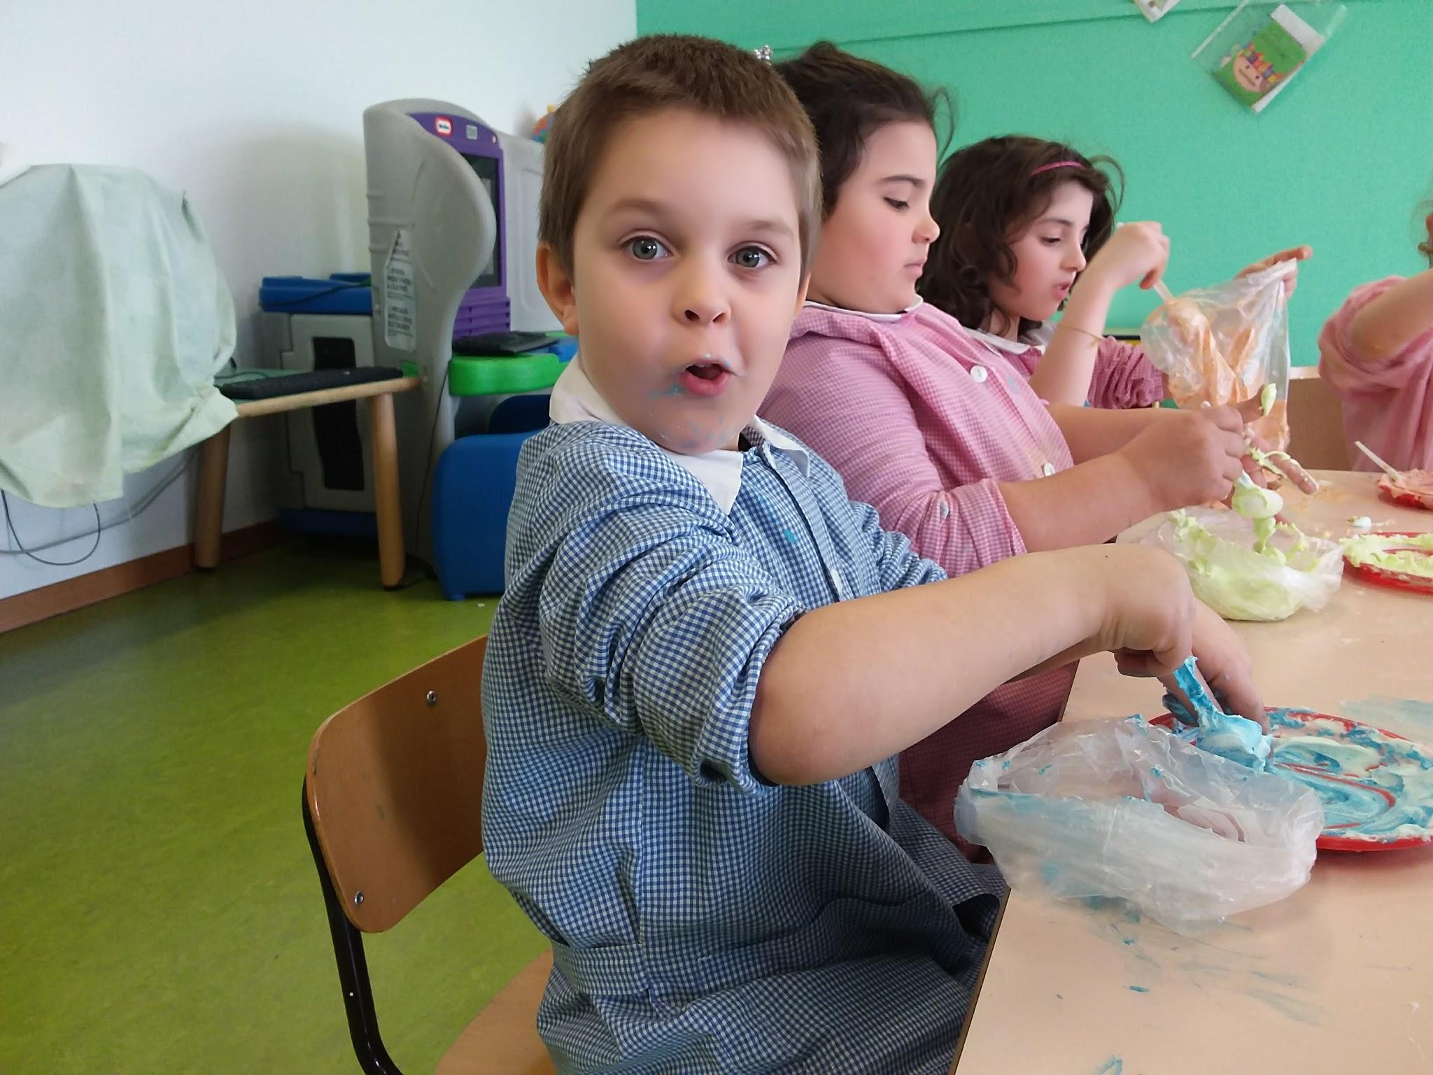
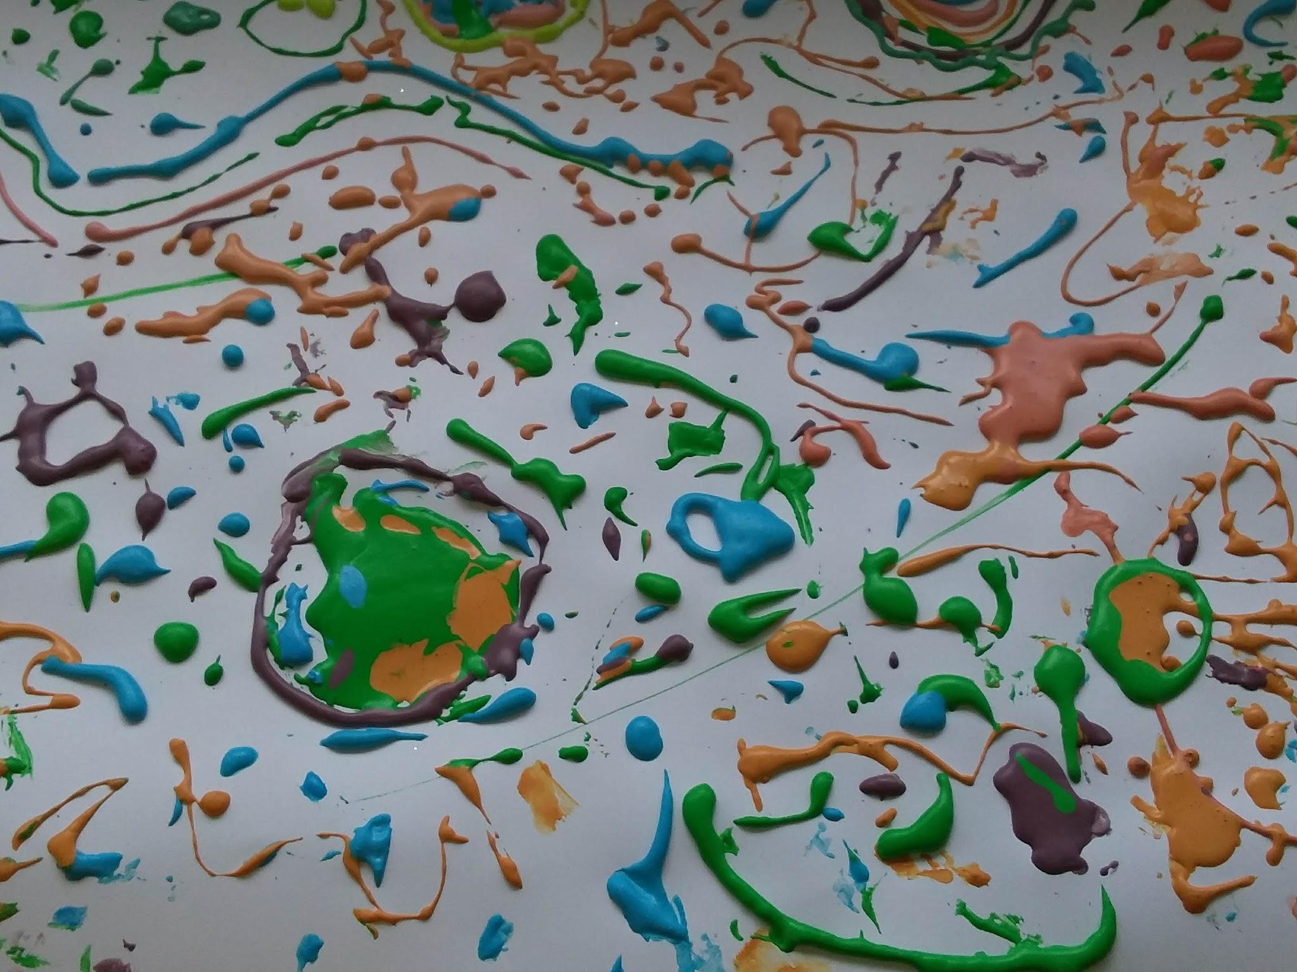
OPERA COMPIUTA

Slide 20
QUARTA ESPERIENZA
ALLA SCOPERTA DELL’ARIA

Slide 21
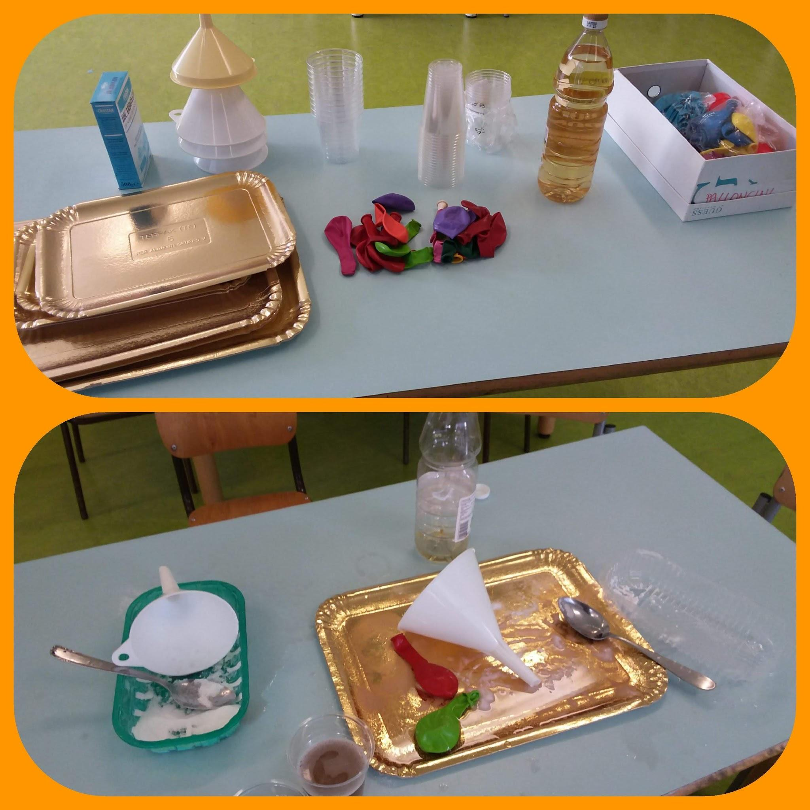
E’ NECESSARIO AVERE:
ACETO BIANCO;
- BICARBOCANO DI SODIO
IMBUTO;
PALLONCINO;
BOTTIGLIETTA.

Slide 22
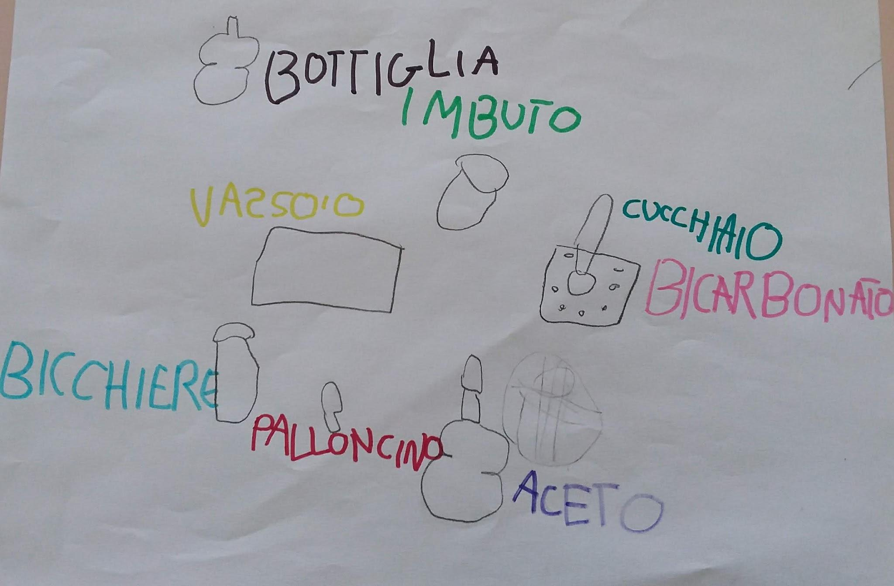
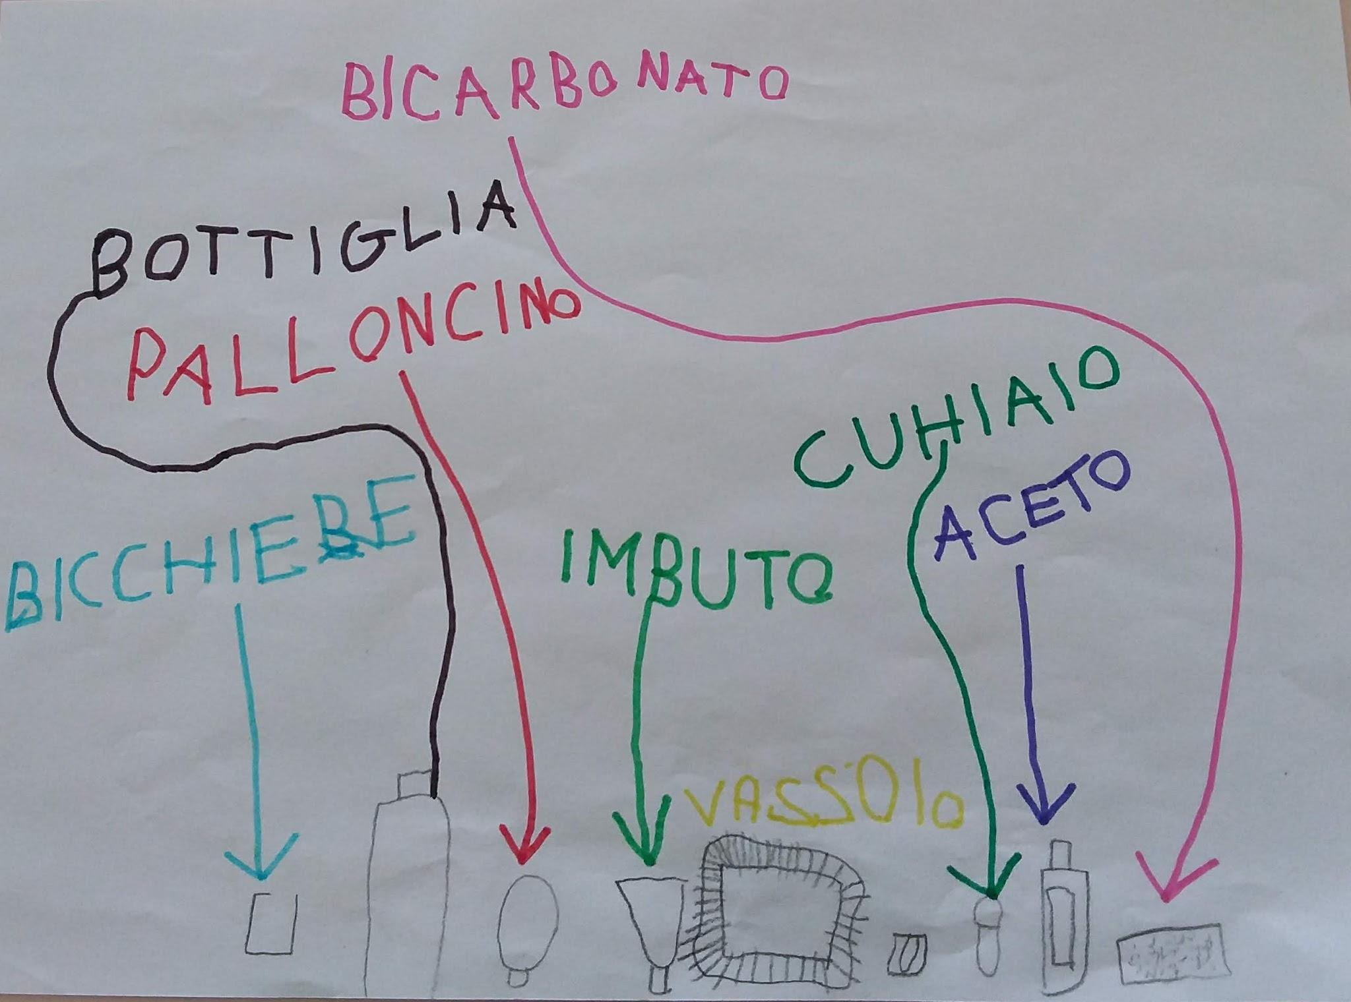
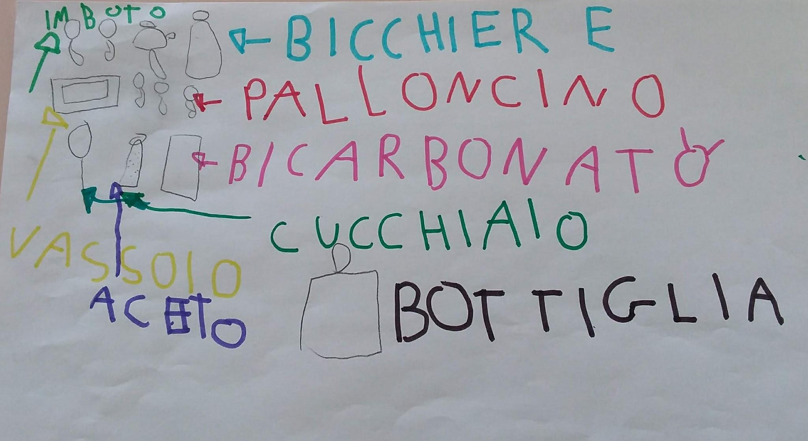
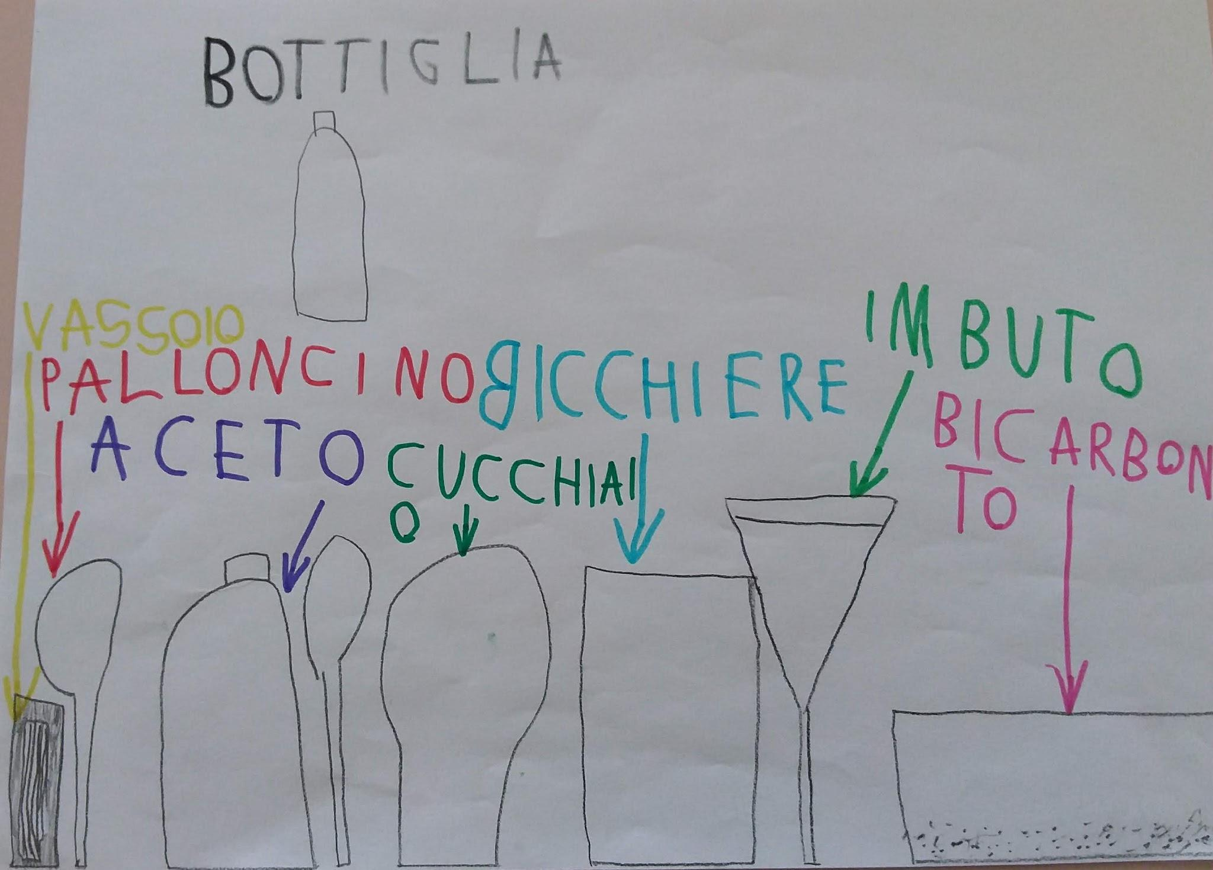

Slide 23
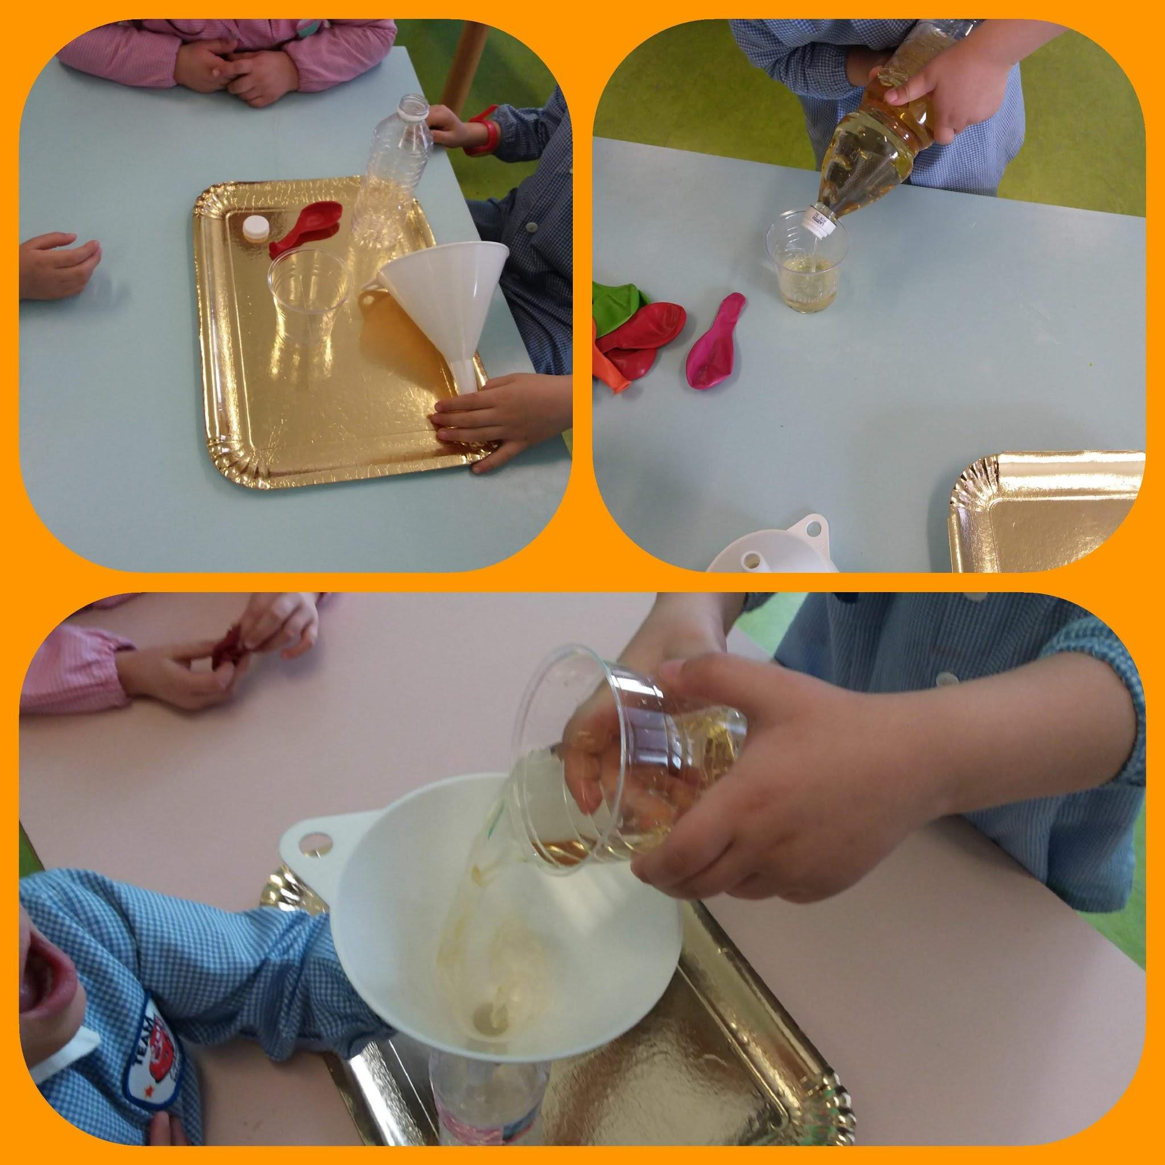
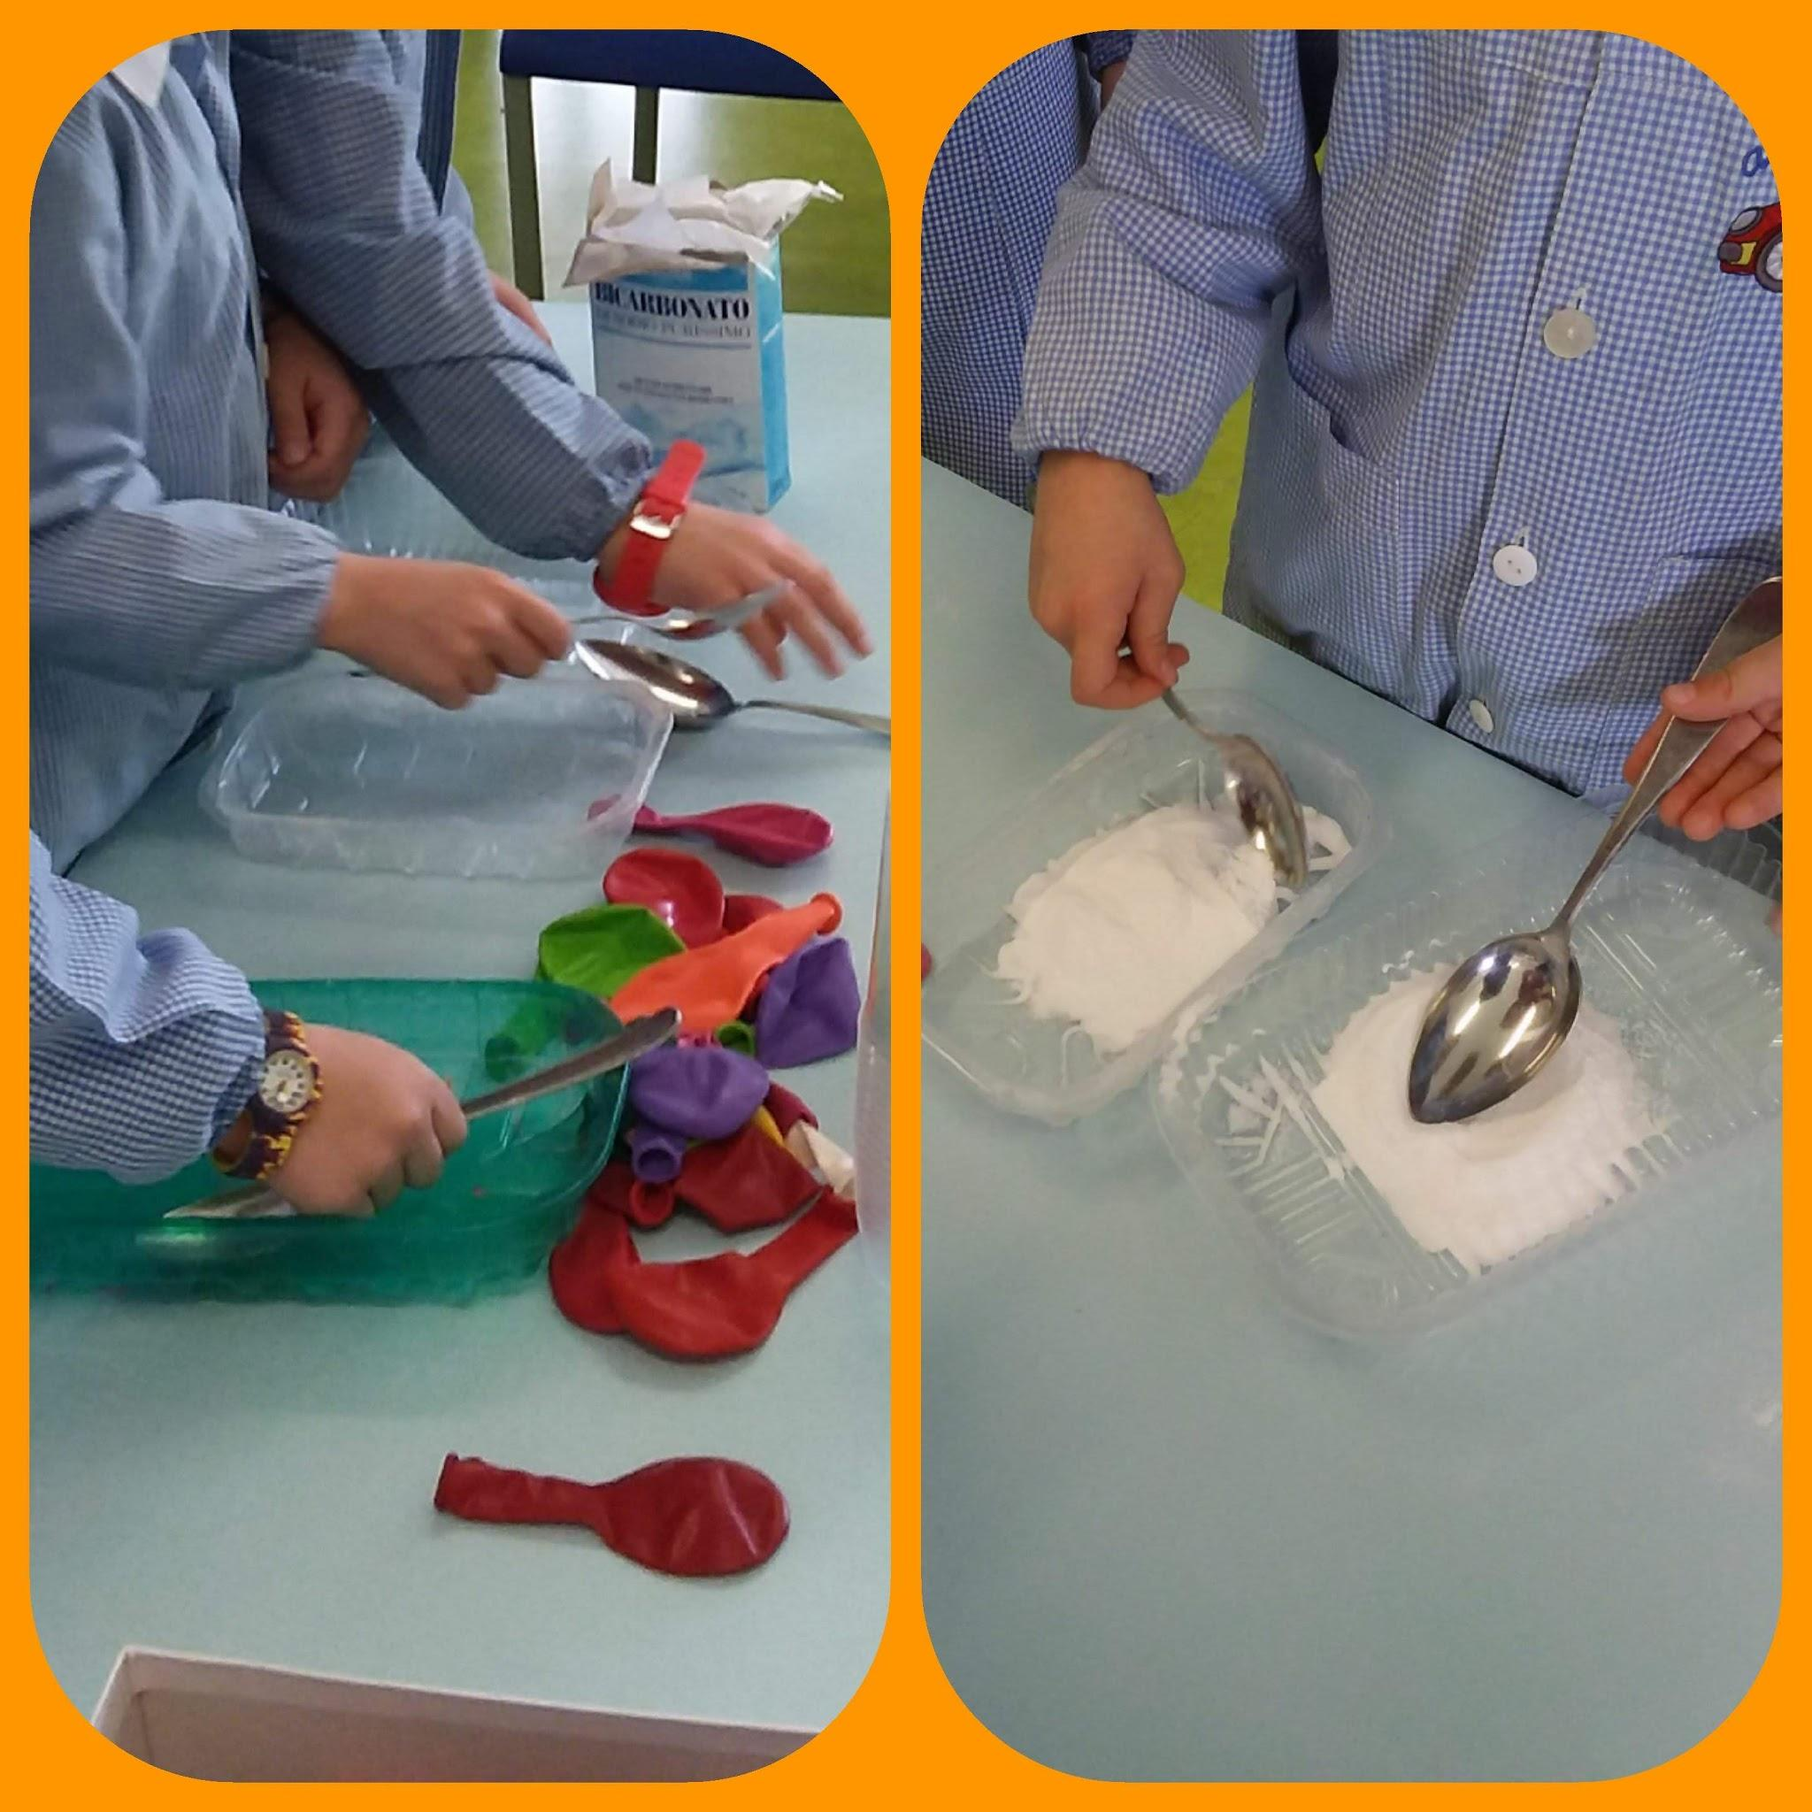
OPERAZIONI PRELIMINARI

Slide 24
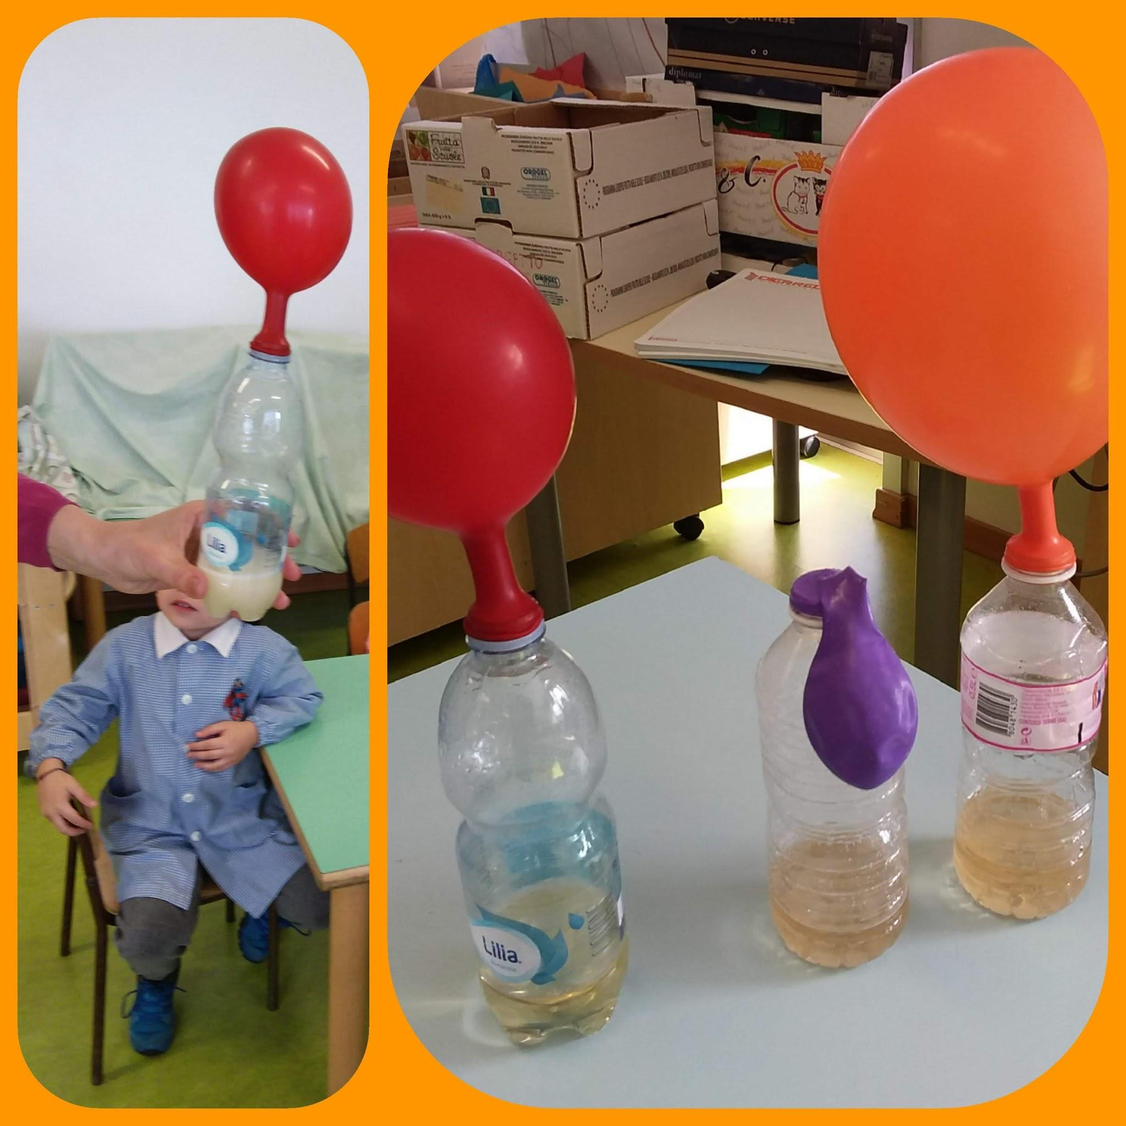
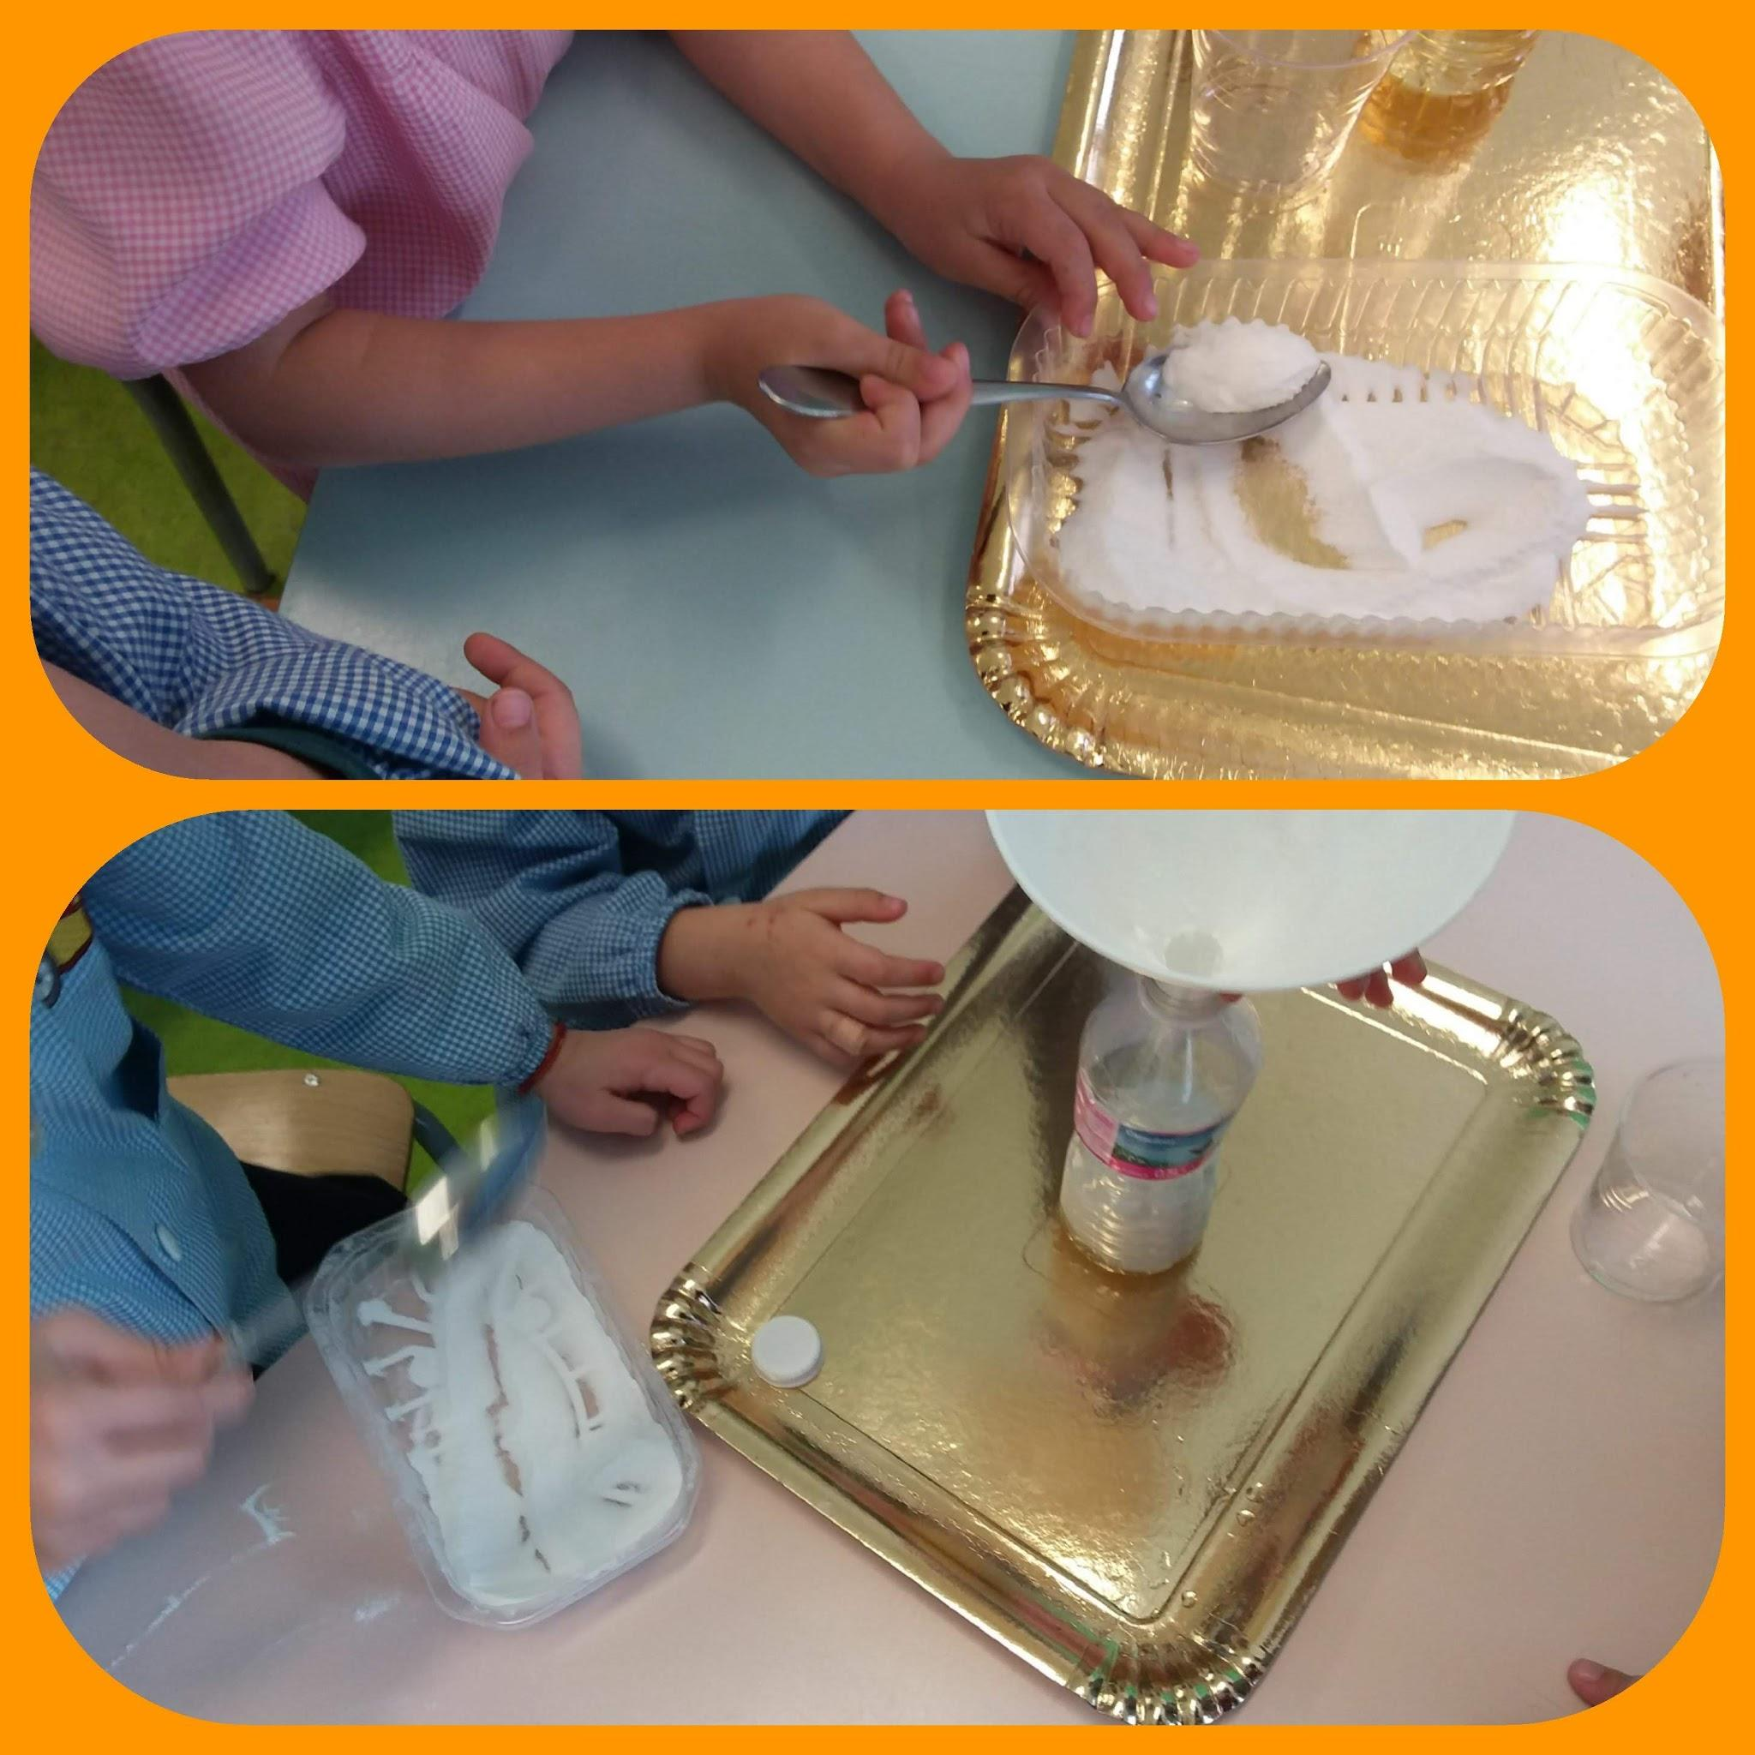
L’ACETO INSIEME AL BICARBONATO FA GONFIARE IL PALLONCINO...COME MAI?

Slide 25
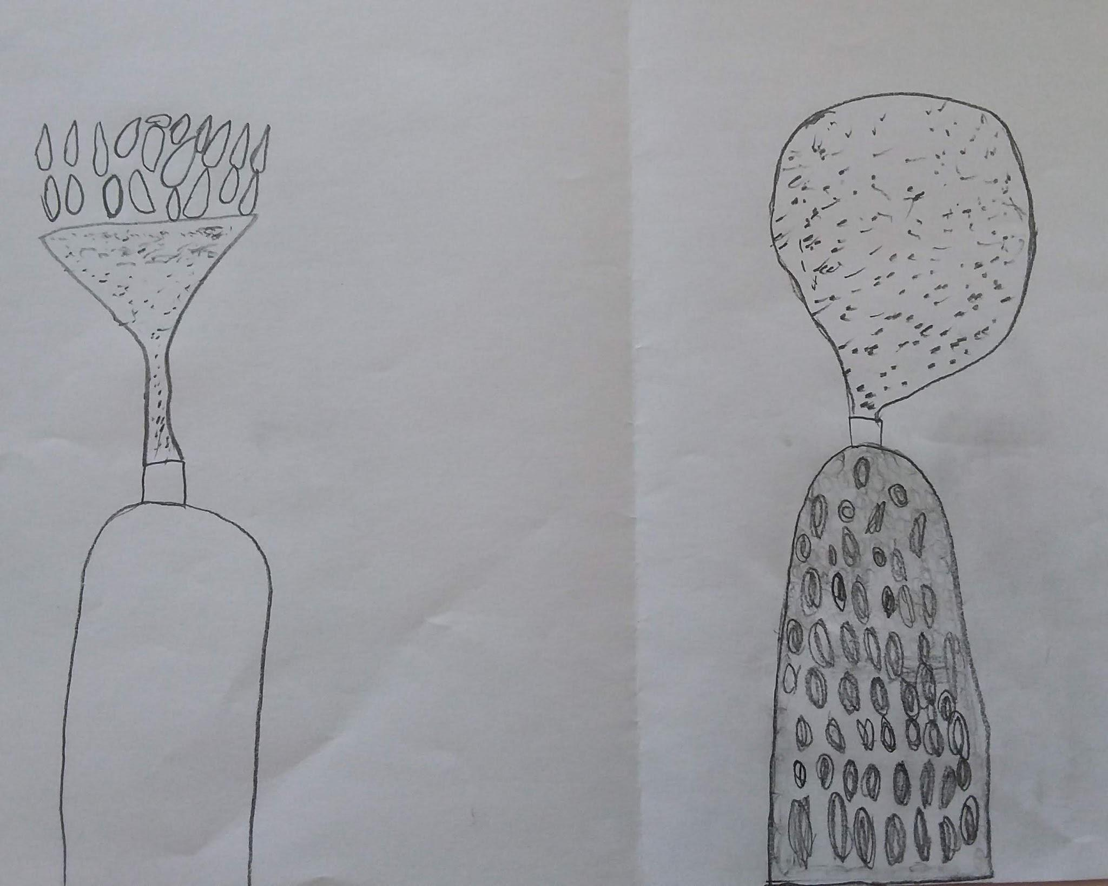
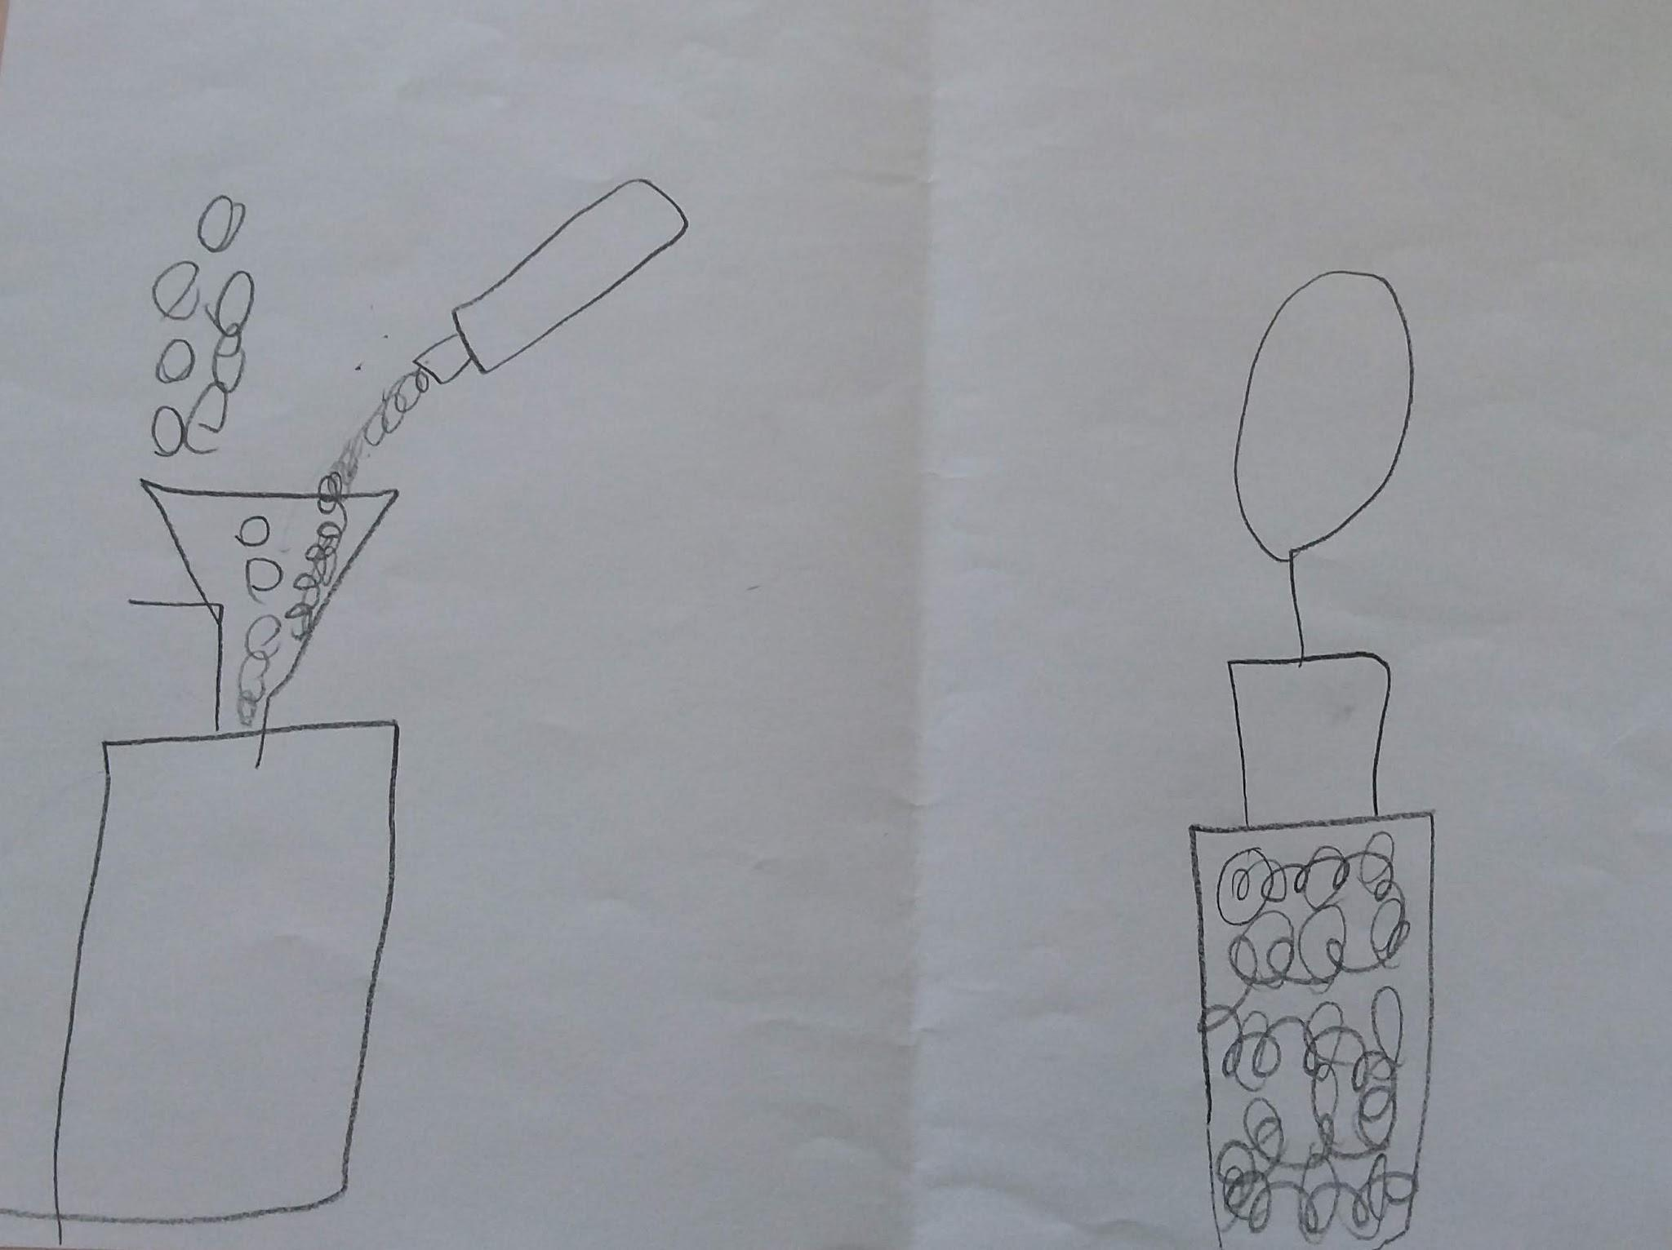
LE MODELLIZZAZIONI DEI BAMBINI
PRIMA
DOPO

Slide 26
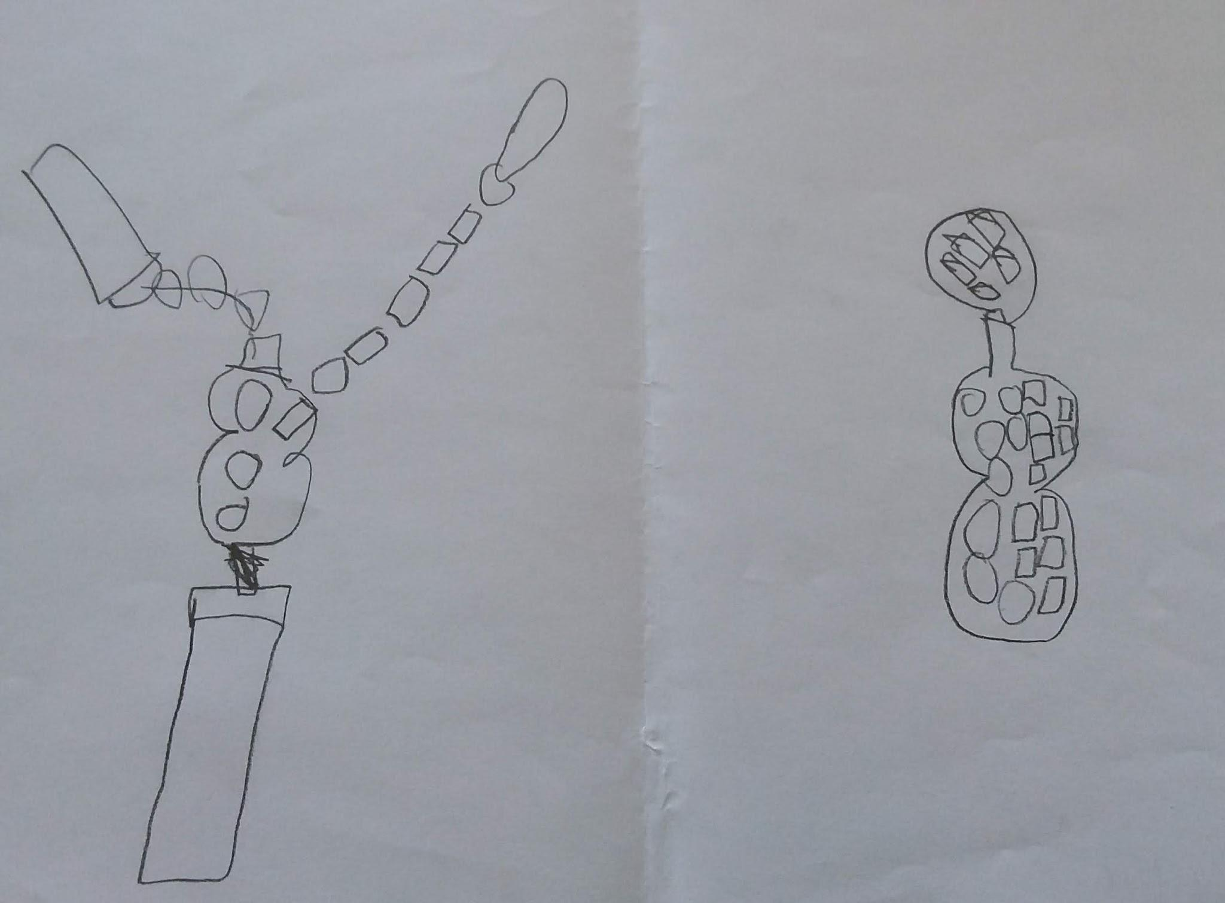
PRIMA
DOPO

Slide 27
DOPO UNA SETTIMANA E’ SUCCESSO…...
I BAMBINI DICONO CHE:
SI E’ CREATA L’ARIA...L’ARIA E’ INVISIBILE , MA C’E’... E L’ARIA PASSA DALLA BOTTIGLIETTA AL PALLONCILO CHE SI GONFIA…
DOPO UNA SETTIMANA L’ARIA RITORNA INDIETRO , E RITORNA NELLA BOTTIGLIETTA… IL PALLONCINO SI SGONFIA MA NELLA BOTTIGLIETTA SI FORMANO TANTE GOCCIOLINE SULLE PARETI CHE PRIMA NON C’ERANO

Slide 28
QUINTA
ESPERIENZA
L’ACQUA CAMMINA?

Slide 29
PRIMA DOPO

Slide 30
PRIMA L’ESPERIENZA SI VIVE ...DOPO L’ESPERIENZA SI RAPPRESENTA

Slide 31
DALLA UNIONE DELL’ACQUA GIALLA E DELL’ACQUA BLU………..
VIENE FUORI L’ACQUA VERDE

Slide 32
ACQUA ROSSA+ACQUA BLU=ACQUA VIOLA

Slide 33
ACQUE COLORATE

Slide 34
IMMAGINIAMO COME E’ FATTA DENTRO LA CARTA ASCIUTTA E LA CARTA BAGNATA

Slide 35
I BAMBINI CONCLUDONO L’ESPERIENZA E DICONO CHE….
L’ACQUA CAMMINA, CAMBIA COLORE, PORTA IL COLORE DA UN BICCHIERE AD UN ALTRO PERCHE’ ENTRA NELLA CARTA DELLO SCOTTEX E CAMBIA LA SUA FORMA… COSI’ SI FA LA STRADA INVISIBILE PER CAMMINARE

Slide 36
SESTA ESPERIENZA
PALLINE DI CIOCCOLATO

Slide 37
OGNUNO SCRIVE LA RICETTA A MODO SUO, DOPO AVER CONDIVISO UNA SIMBOLOGIA PER OGNI INGREDIENTE

Slide 38
LE NOSTRE MANI POSSONO…..
CONTARE….. INFILARE….CHIUDERE...

Slide 39
ROMPERE...SBRICIOLARE… FRANTUMARE

Slide 40
MISURARE …. MESCOLARE…..SETACCIARE...

Slide 41
IMPASTARE

Slide 42
ESULTARE…….. ED INFINE GUSTARE….

Slide 43
SETTIMA ESPERIENZA
LE BOLLE DI SAPONE

Slide 44
TOCCARE...
VEDERE...
GUSTARE ……
ODORARE…
SENTIRE……..
PER CONOSCERE

Slide 47
E POI…..
FINALMENTE
SOFFIARE

Slide 48
CIAO DALLE MELE VERDI DELL’INFANZIA DI GIGNANO
e dalla maestra SIMONETTA

